Slide 1
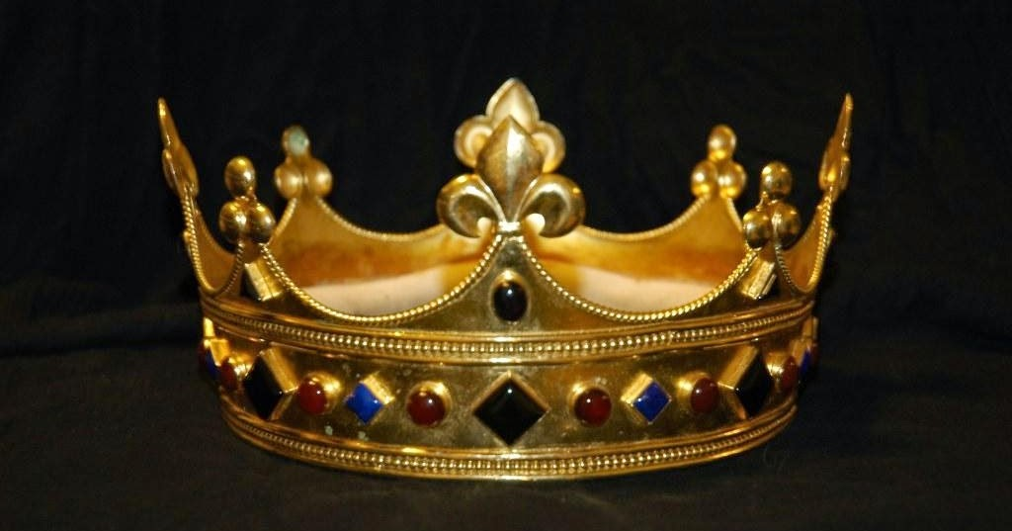
2 Samuel
Dr. Rick Griffith • Singapore Bible College
BibleStudyDownloads.org
Notes:
English: 136

Slide 2
Kata Kunci
209
39
Perjanjian
2 Samuel

Slide 3
Tema
209
Perjanjian Kebaikan Allah kepada Daud
2 Samuel

Slide 4
Ayat Kunci
209
“Apabila umurmu sudah genap dan engkau telah mendapat perhentian bersama-sama dengan nenek moyangmu, maka aku akan membangkitkan keturunanmu yang kemudian, anak kandungmu, dan aku akan mengokohkan kerajaannya. Dialah yang akan mendirikan rumah bagi namaKU dan aku akan mengokohkan takhta kerajaannya untuk selama-lamanya” (7:12-13).
2 Samuel

Slide 5

Pernyataan Kerajaan
39
Allah mendelegasikan peraturan-peraturanNYA kepada Daud dan keturunannya melalui perjanjian (1-10)
dan melindungi dinastinya meskipun Allah menghukum dosa Daud dan musuh-musuh takhtanya (11-24) .
2 Samuel

Slide 6

Rangkuman
209
41
Allah menetapkan Daud sebagai raja dan melindungi dinastinya meskipun menghukum dosa Daud dan musuh-musuh kerajaannya untuk menunjukan keadilan dan kesetiaan Allah untuk memenuhi tujuanNYA melalui perjanjian kebaikanNYA yang ditunjukkan kepada Daud dan keturunannya.
2 Samuel

Slide 7

Perjanjian
42c
Allah memulihkan persatuan Israel dalam perjanjian Daud (7:12-16) yang menjanjikan keturunan, takhta dan kerajaan yang abadi dan tidak terpengaruh bahkan dalam ketidaksetiaan Daud (11-24).
2 Samuel

Slide 8

Penebusan
42c
Allah memulihkan persatuan Israel dalam perjanjian Daud (7:12-16) yang menjanjikan keturunan, takhta dan kerajaan yang abadi dan tidak terpengaruh bahkan dalam ketidaksetiaan Daud (11-24).
2 Samuel

Slide 9

Mesias
42c
Daud menggambarkan Yesus Kristus sebagai raja pilihan Allah yang akan menjaga kekuasaan yang adil dan abadi (Mat 12:23; 21:15; Luk 1:32, 69; Wahyu 5:5).
2 Samuel

Slide 10
Gambaran Kitab 2 Samuel
209
PERJANJIAN KEBAIKAN ALLAH KEPADA DAUD
Penetapan |  | Dosa |  | Konsekuensi |  | Daftar Isi
Kemenangan |  | Kemunduran |  | Kesulitan |  | Penghormatan
Ketaatan |  | Ketidaktaatan |  | Penghakiman |  | Rangkuman
Bab 1 - 10 |  | Bab 11 |  | Bab 12 - 20 |  | Bab 21 -24
Iman | Berkat | Pengkhianatan | Pembunuhan | Keluarga | Politik | Kerendahatian | Kebanggaan
1–4 | 5–10 | 11:1–5 | 11:6-27 | 12–14 | 14–20 | 21–23 | 24
DI YEHUDA | DI SELURUH ISRAEL
HEBRON | DARI YERUSALEM
7 yrs (1011–1004) | 33 yrs (1004–971 SM)

Slide 11
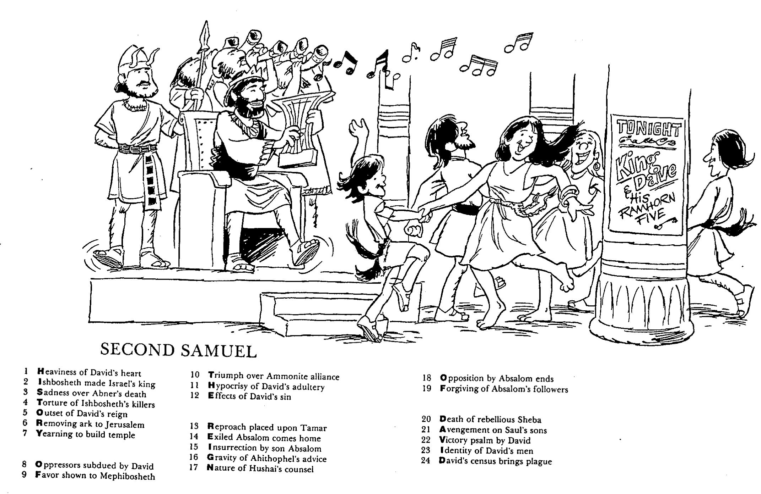
Barry Huddleston, The Acrostic Summarized Bible (Grand Rapids: Baker, 1992)
1 Permulaan dunia
2 Pasangan baru di taman eden
3 Godaan dan kejatuhan manusia
4 Kebencian dan pembunuhan pertama
5 Seluruh keturunan Adam
6 Pelajaran tentang prioritas yang tepat
7 Gambaran hubungan pribadi
8 Iman dari Centurion
2 Samuel
29 Asal usul Yesus Kristus
30 Musuh Raja Herodes
31 Roh Kudus turun atas Yesus
32 Kuasa mengalahkan kekuatan Roh jahat
33 Khotbah di Bukit
34 Pelajaran atas prioritas yang tepat
35 Gambaran hubungan pribadi
36 Iman dari Centurion
9 Pangggilan Matius dari Yesus
10 Para rasul dikirim untuk berkhotbah
11 Kesaksian tentang khutbah Yohanes
12 Mesias yang dipanggil Roh jahat
13 Pesan tersembunyi dari perumpamaan
14 Hukuman bagi yang dibaptis
15 Kebijaksanaan menjawab Farisi
37 Pangggilan Matius dari Yesus
38 Para rasul dikirim untuk berkhotbah
39 Kesaksian tentang khutbah Yohanes
40 Mesias yang dipanggil Roh jahat
41 Pesan tersembunyi dari perumpamaan
42 Hukuman bagi yang dibaptis
43 Kebijaksanaan menjawab Farisi
16 Kunci-kunci kerajaan
17 Dampak dari transfigurasi Yesus
18 Kebutuhan akan pengampunan yang sesungguhnya
19 Klarifikasi dasar perceraian
20 Kesempatan di kebun anggur
21 Pohon ara adalah kutukan
44 Kunci-kunci kerajaan
45 Dampak dari transfigurasi Yesus
46 Kebutuhan akan pengampunan yang sesungguhnya
47 Klarifikasi dasar perceraian
48 Kesempatan di kebun anggur
49 Pohon ara adalah kutukan
22 Pajak dibayarkan ke Cesar
23 Kemunafikan dikalahkan kesengsaraan
24 Kedatangan kedua kali
25 Penghakiman bagi bangsa2
26 Malam di Kalvari
27 Jalan Salib
28 Kebangkitan Sang Penebus
50 Pajak dibayarkan ke Cesar
51 Kemunafikan dikalahkan kesengsaraan
52 Kedatangan kedua kali
53 Penghakiman bagi bangsa2
54 Malam di Kalvari
55 Jalan Salib
56 Kebangkitan Sang Penebus

Slide 12
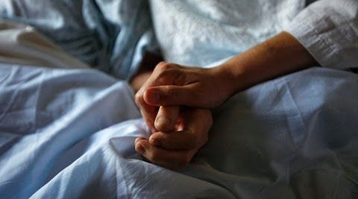
BERBAIK HATILAH
2 Samuel
Dr. Rick Griffith • Crossroads International Church Singapore
CICFamily.com • BibleStudyDownloads.org

Slide 13

KEBAIKAN DIBUTUHKAN
2 Samuel
Notes:
Text

Slide 14
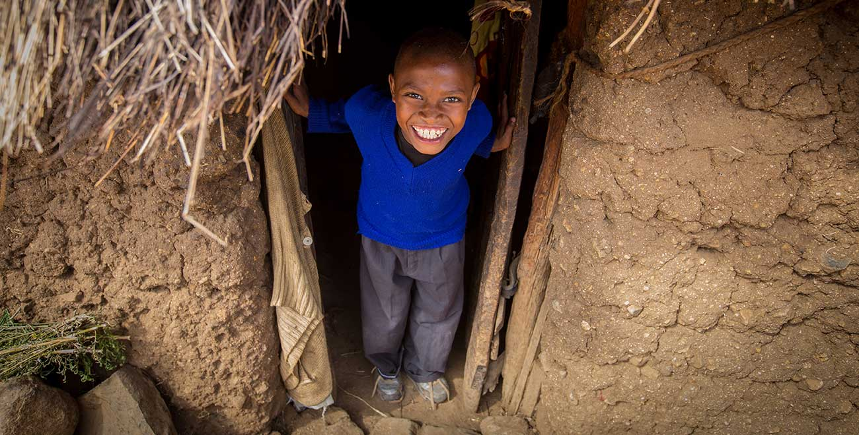
Bagaimanakah Tuhan mencontohkan kebaikan pada kita sehingga kita bisa berbuat baik pada sesama?
2 Samuel
Notes:
Penyebutan kembali

Slide 15

I. Kebaikan Tuhan memberikan kita para pemimpin (1–10).
2 Samuel
Notes:
Tuhan Allah memberikan kita raja pilihanNYA untuk kita ikuti

Slide 16
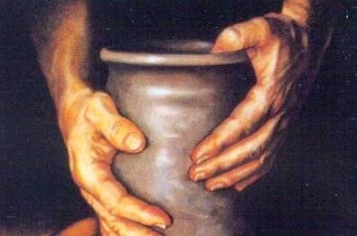
II. Kebaikan Tuhan memberikan kita disiplin (11–24).
2 Samuel
Notes:
Penyebutan kembali

Slide 17
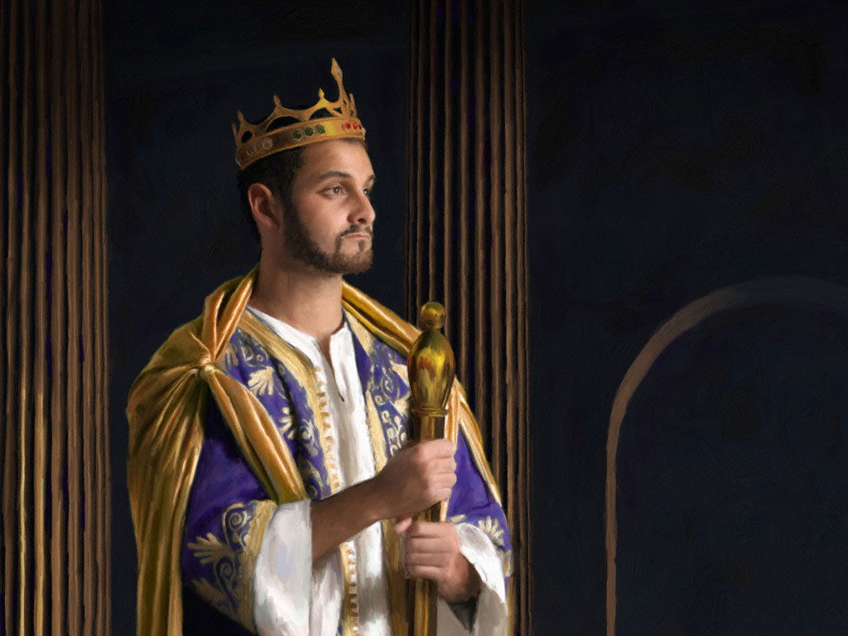
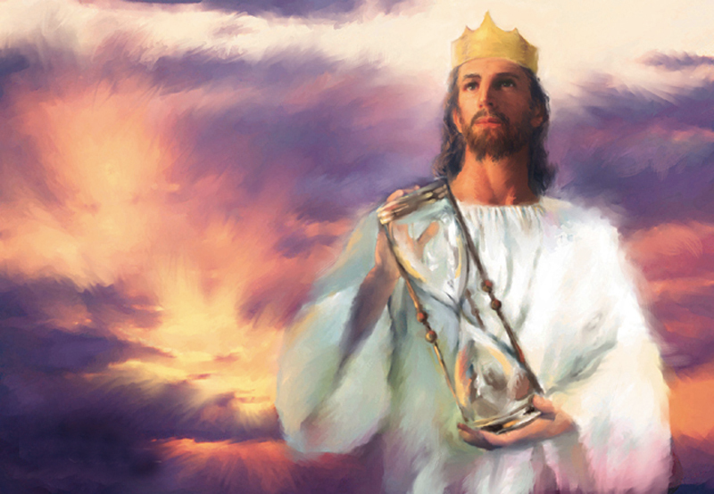
III. Daud potret dari Yesus.
2 Samuel
Notes:
Penyebutan kembali

Slide 18
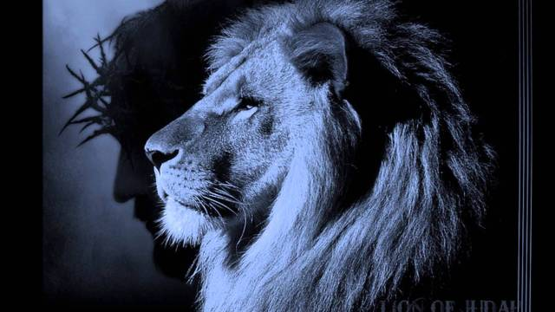
Ide Utama
Allah akan memimpin dunia melalui keturunan Daud,
Yesus.
2 Samuel
Notes:
Penyebutan kembali

Slide 19
Bagaimana engkau merespon kebaikan Allah melalui Yesus?
Percaya Yesus sebagai Juruselamat dan Raja yang akan datang
Memperlihatkan kebaikan Allah kepada sesama
2 Samuel

Slide 21
Teologi Rut
193
Hakim-hakim
Rut
Samuel
Betlehem
David
Boas
Orang Betlehem
Penyembahan berhala (17-18)
Gundik (19)
Gibea
Pembunuhan (19-20)
Saul
Monarki
diperlukan
Monarki dipersiapkan
Monarki
Didirikan
Disadur dari Thomas L. Constable, “Teologi Josua, Rut, dan Hakim-hakim,”
dalam teologi Alkitab PL, ed. Roy B. Zuck, 95-96, 117

Slide 22
Pengantar
210
Judul
"Samuel" berasal dari Bahasa Ibrani, kata Semuel berarti “nama dari El (Allah)" atau “Namanya adalah El (Allah).“
Penulis
Ia adalah figure utama pertama dari Kitab Samuel, walaupun itu tidak terjadi dalam bagian 2 Samuel
Kemungkinan ditulis oleh Nathan dan Gad (1 Tawarikh 29:29).
Tidak ada bukti internal kuat mengenai Penulis
Tanggal
Samuel meninggal pada 1015 SM (sebelum Masehi)
Pekerjaan terakhir terjadi antara 931-722 SM

Slide 23

Periode Waktu
1-2 SAMUEL
Yesus
Daud
Abraham
Air Bah
Saat ini
Raja
Gereja
Suku
3000
2000
1000
0
1000
2000
Penciptaan
Penciptaan Baru

Slide 24

Urutan Kejadian
1 Samuel
2 Samuel
Hidup Samuel
Saul
Daud
Salomo
Hakim2
1105
1043
1015
1125
1100
1075
1050
1025
1000
9 7 5
950
130 tahun

Slide 25
Periode Saul
1 Samuel
2 Samuel
Samuel
1105
Saul
1080Lahir
1050
Raja
1010
Mati
1125
1100
1075
1050
1025
1000
9 7 5
950
130 tahun

Slide 26
Periode Daud
Saul
1 Samuel
2 Samuel
Samuel
1024
Ditunjuk
Daud
1100
1040
Lahir
1010
Raja
970
Mati
1125
1100
1075
1050
1025
1000
9 7 5
950
130 tahun

Slide 27
Kepemimpinan yang bersinggungan
1 Samuel
2 Samuel
Samuel
Saul
Daud
1100
970
1125
1100
1075
1050
1025
1000
9 7 5
950
130 tahun
Rick Griffith, ThM, PhD

Slide 28
Periode Hakim2 ke Kerajaan
1375 Hakim2 mulai memerintah
1050 Saul menjadi Raja
1010 Saul meninggal; Daud menjadi Raja dari seluruh Yehuda
1003 Daud menjadi Raja seluruh Israel
997? Dosa Daud dan Batsheba
991 Salomo lahir
980? Sensus Daud
970 Daud meninggal; Salomo menjadi Raja
930 Kerajaan terbagi2
Life Application Bible, NIV

Slide 29
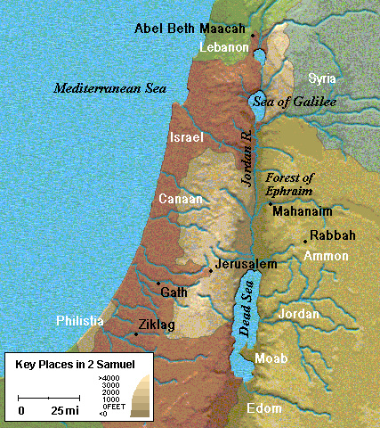
Tempat-tempat Utama di
2 Samuel
Syria
Lebanon
Laut Mediterania
Israel
Danau Galilea
Sungai Yordan
Kanaan
Hutan Efraim
Yerusalem
Gad
Amon
Filistin
Laut Mati
Yordania
Moab
Life Application Bible, NIV
Edom

Slide 30

OUTLINE Samuel, Raja-raja dan Tawarikh
I Tawarikh
II Tawarikh
Buku
1
Samuel
2
Samuel
1
Raja-Raja
2
Raja-Raja
Raja-Raja
Saul
Daud
Salomo-Ahazia
Ahazia-Zedekia
Tahun
1043
1011
971 931 852
852 722 586 560
538
Kerajaan
---------Bersatu-----
------------------- ---------Terpisah----------
Bertahan
-Kembali-

Slide 31

Mengapa ada dua pencatatan?
Ketika Raja-raja dan Tawarikh lebih dalam kerajaan secara detail, beberapa perbedaan catatan dapat disebutkan:
Raja-Raja
Tawarikh
Kerajaan
Israel & Yehuda
Yehuda (hampir dikhususkan)
Bagian-bagian
Kerajaan / Kenabian
Keimamatan (Bait Suci dan penyembahan)
Evaluasi
Berdasarkan Taurat Musa
Berdasarkan Daud / penyembah TUHAN
Tujuan
Etika: menghakimi kedua bangsa
Perjanjian: memberkati Yudea melalui Daud
Penulis
Yeremia nabi dan imam
Imam Ezra
Iman
Ketidaksetiaan manusia
Kesetiaan Tuhan
Pandangan
Negatif: pemberontakan / tragedi
Positif: pengharapanditengah-tengah kekacauan
Penerima
Israel dalam masa pembuangan [550 S.M]
Setelah masa pembuangan [440 S.M]
Kronologis
971-586 S.M
1011-538 S.M
Penekanan
Politik: pada tahta
Rohani: pada Bait Suci
Isi
Sejarah
Theologi
Lambang
Keadilan Tuhan
Anugerah Tuhan
Pelaku utama
Tanggung Jawab manusia
Kedaulatan Tuhan
Notes:
Mengapa ada dua pencatatan?
Ketika Raja-raja dan Tawarikh lebih dalam kerajaan secara detail, beberapa perbedaan catatan dapat disebutkan:
Raja-Raja Tawarikh
Kerajaan dari Israel dan Yudea Yudea [hampir dikhususkan]
Bagian-bagian Kerajaan / kenabian Keimamatan [bait suci dan penyembahan]
Evaluasi berdasarkan Taurat usa Berdasarkan DAud / penyembah YHWH
Tujuan Etika : Menghakimi dua bangsa Perjanjian : memberkati Yudea melalui Daud
Penulis Yeremia: nabi dan imam Ezra : imam
Iman Ketidaksetiaan manusia Kesetiaan Tuhan
Pandangan Negatif : pemberontakan/tragedi Positif : pengharapan ditengah-tengah kemurtadan/tragedi
Penerima Israel dalam masa pembuangan [550 S.M] Setelah masa pembuangan [440 S.M]
Kronologi 971-586 S.M 1011-538 S.M
Penekanan Politik : pada tahta Rohani : pada Bait Suci
Isi Sejarah Theologi
Lambang Keadilan Tuhan Anugerah Tuhan
Pelaku Utama Tanggung jawab manusia Kedaulatan Tuhan

Slide 32
Berbaik hatilah
2 Samuel
Dr. Rick Griffith • Crossroads International Church Singapore
CICFamily.com • BibleStudyDownloads.org

Slide 33
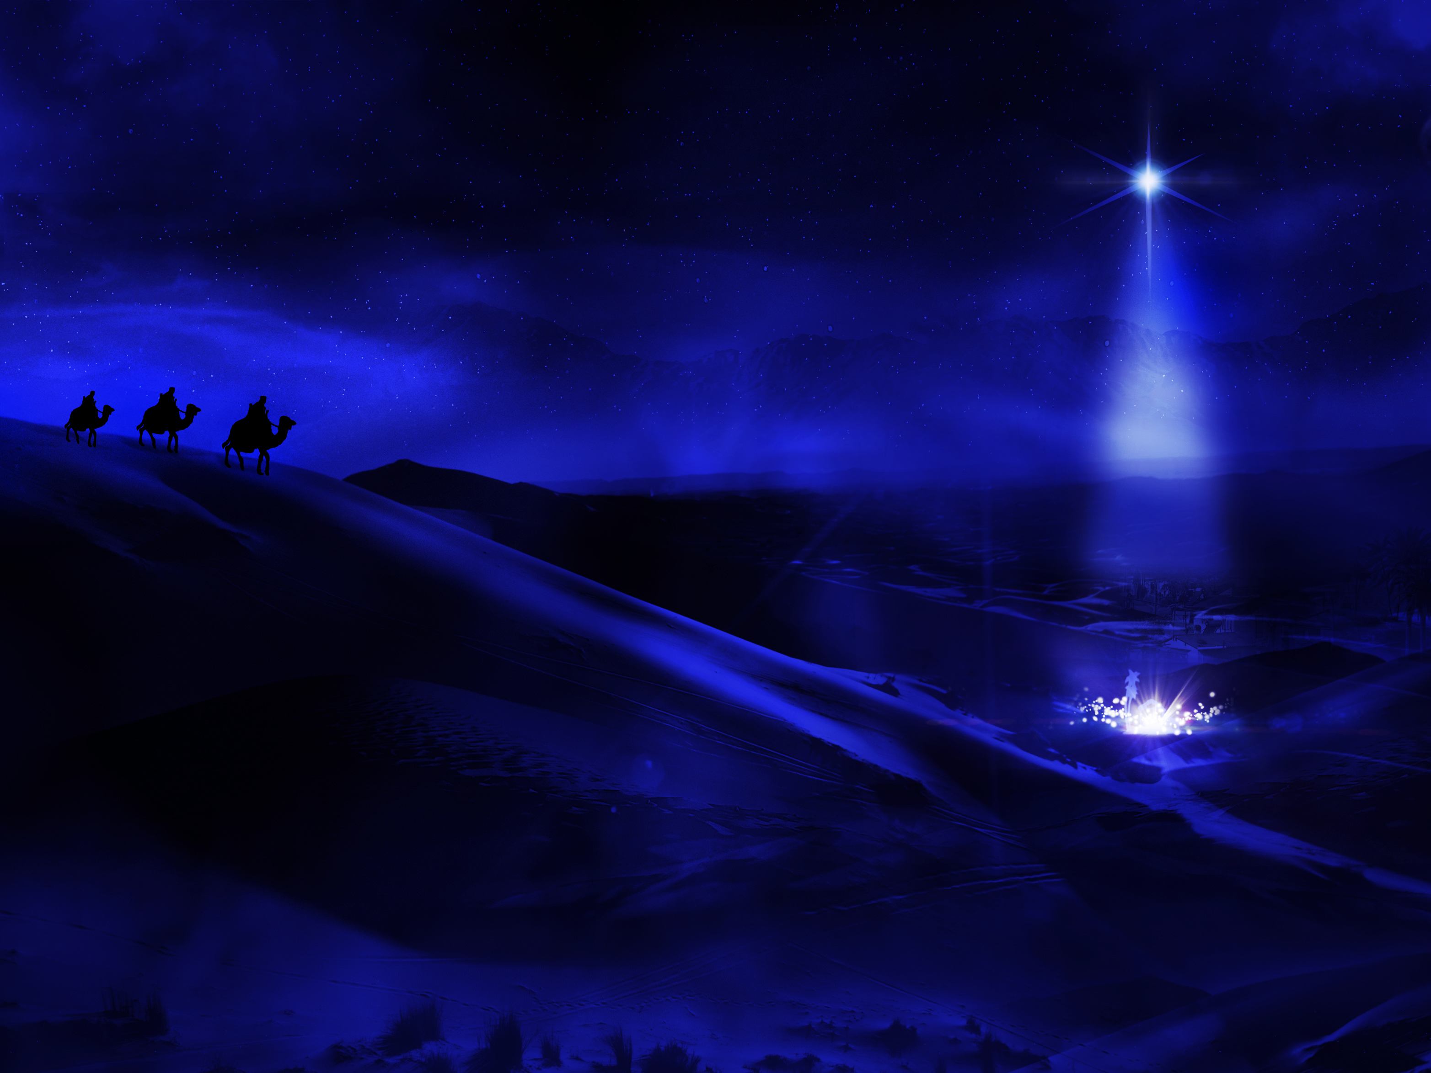
Selamat Datang!
Notes:
Selamat datang dalam ibadah hari ini!

Slide 34
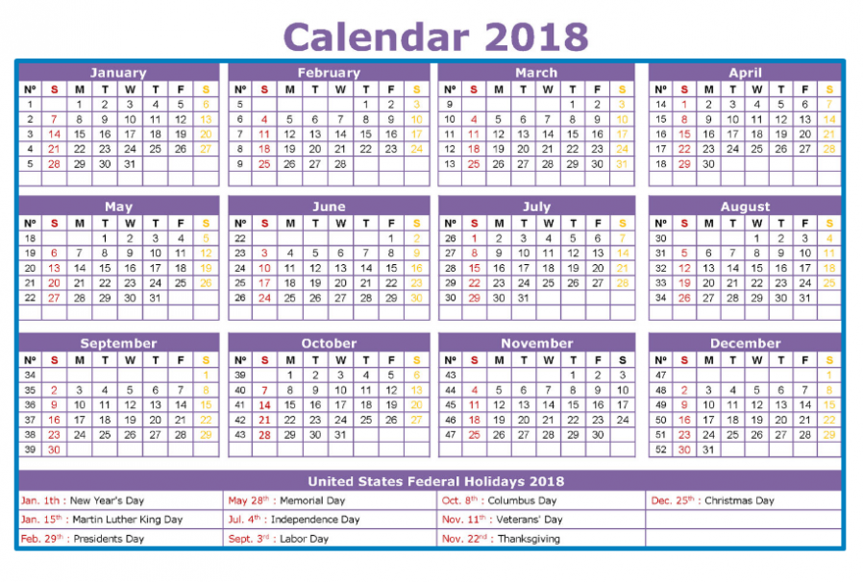
Annual Calendar
Notes:
Salah satu teman baik saya menulis ini minggu ini, “Bukankah Desember adalah bulan yang aneh? Ya, paling tidak itu yang saya piker. Bukankah keliahatannya semakin banyak orang meninggal di Desember dibanding semua waktu lain dalam satu tahun? Sesuai dengan artikel di Consumer News (2013)…

Slide 35

Kematian terbanyak: Des 25
Notes:
Hari Natal sebenarnya memiliki lebih banyak peristiwa kematian dibanding semua hari lain dalam satu tahun. Betapa anehnya hal itu mengingat hari yang seharusnya paling bersukacita juga menjadi hari tersedih untuk banyak orang. Satu teori adalah pengharapan akan kesukacitaan dan kegembiraan melebihi kenyataan yang gelap dan kesediha bagi mereka yang memiliki sedikit alas an untuk merayakannya. Semoga itu tidak berlaku bagi mereka yang berperan dan berada pada kendang domba dari Sumber keselamatan mereka. Semoga kita juga diingatkan bahwa dintara semua kegembiraan kita yang sungguh besar, sesam di sekitar kita bisa berada dalam kesengsaraan; Semoga pelukan dan tanganNYA bersama mereka” – Dr. Joe Hale, NICS.

Slide 36
Kebaikan dibutuhkan.
Notes:
Manusia membutuhkan kebaikan

Slide 37
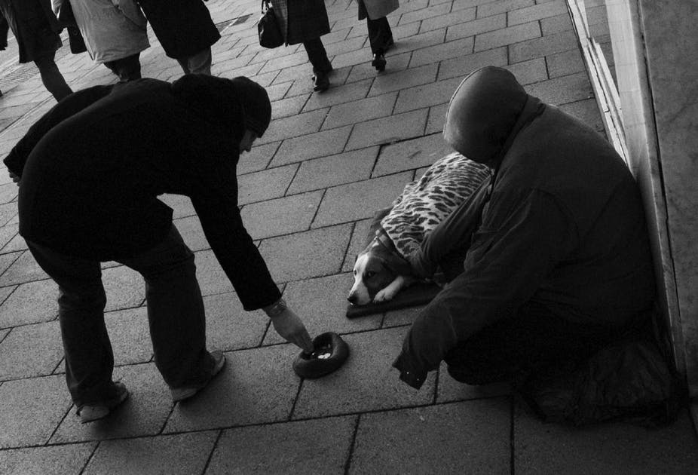
Kebaikan
Notes:
Bagaimana engkau menunjukan kebaikan kepada orang yang bersedih?

Slide 38
Bagaimana Tuhan mencontohkan kebaikan pada kita sehingga kita dapat berbuat baik kepada sesama?
Notes:
DIA menunjukan kepada kita dalam kisah Natal mungkin lebih dari cerita manapun di Firman Tuhan, kecuali dalam kisah kematian Kristus.

Slide 39
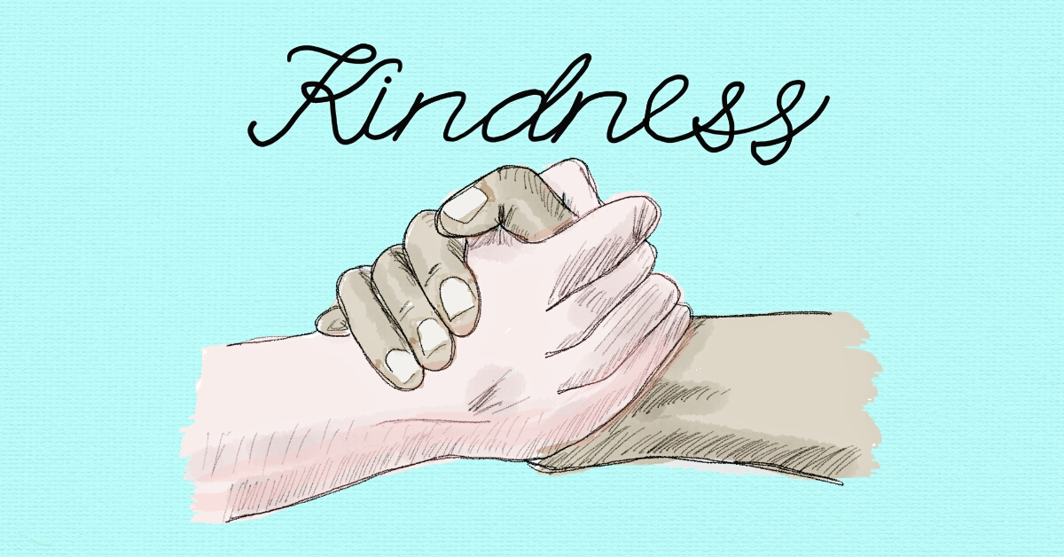
Latarbelakang
Kebaikan
Notes:
Kita terakhir mempelajari Samuel 1 dimana kita melihat 3 kunci perubaha

Slide 40
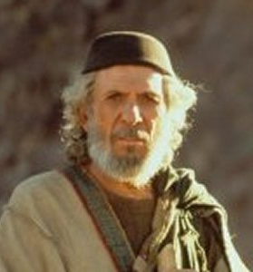
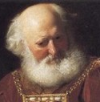
Transisi #1
196
1 Samuel 1–7
Eli
Samuel
Notes:
Perubahan pertama adalah pemimpin bangsa dari Eli ke Samuel ditandai dengan berakhirnya Samuel sebagai Hakim (1 Sam 1-7)

Slide 41
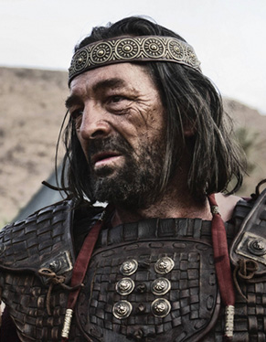
Transisi #2
196
1 Samuel 8–15
Samuel
Saul
Notes:
Perubahan kedua dari kepemimpinan nasional dari Samuel ke Saul ditandai dengan dimulainya kerajaan karena dorongan yang jahat (1 Sam 8.12).

Slide 42

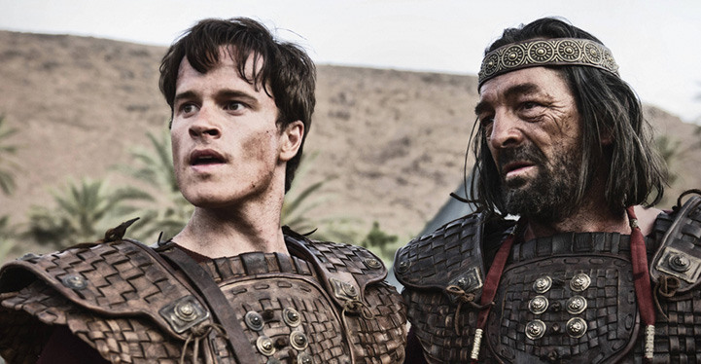
Transition #3 from Saul to David
Transisi #3
198
1 Samuel 16–31
Saul
Daud

Slide 43

Bagaimana Daud merespon?

Slide 44
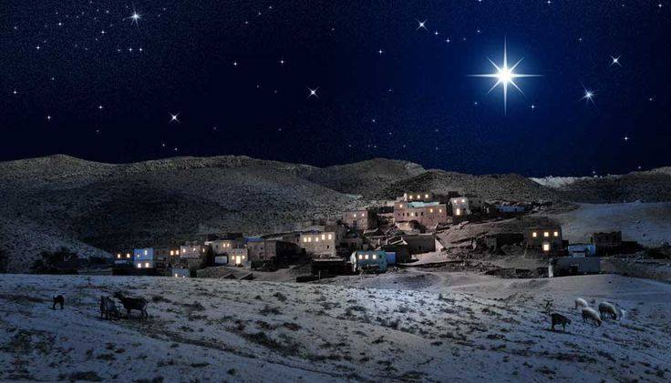
Bethlehem
Bethlehem memainkan peranan yang jauh lebih besar dalam Perjanjian Baru sebagai
tempat kelahiran Yesus
Zondervan Atlas

Slide 45
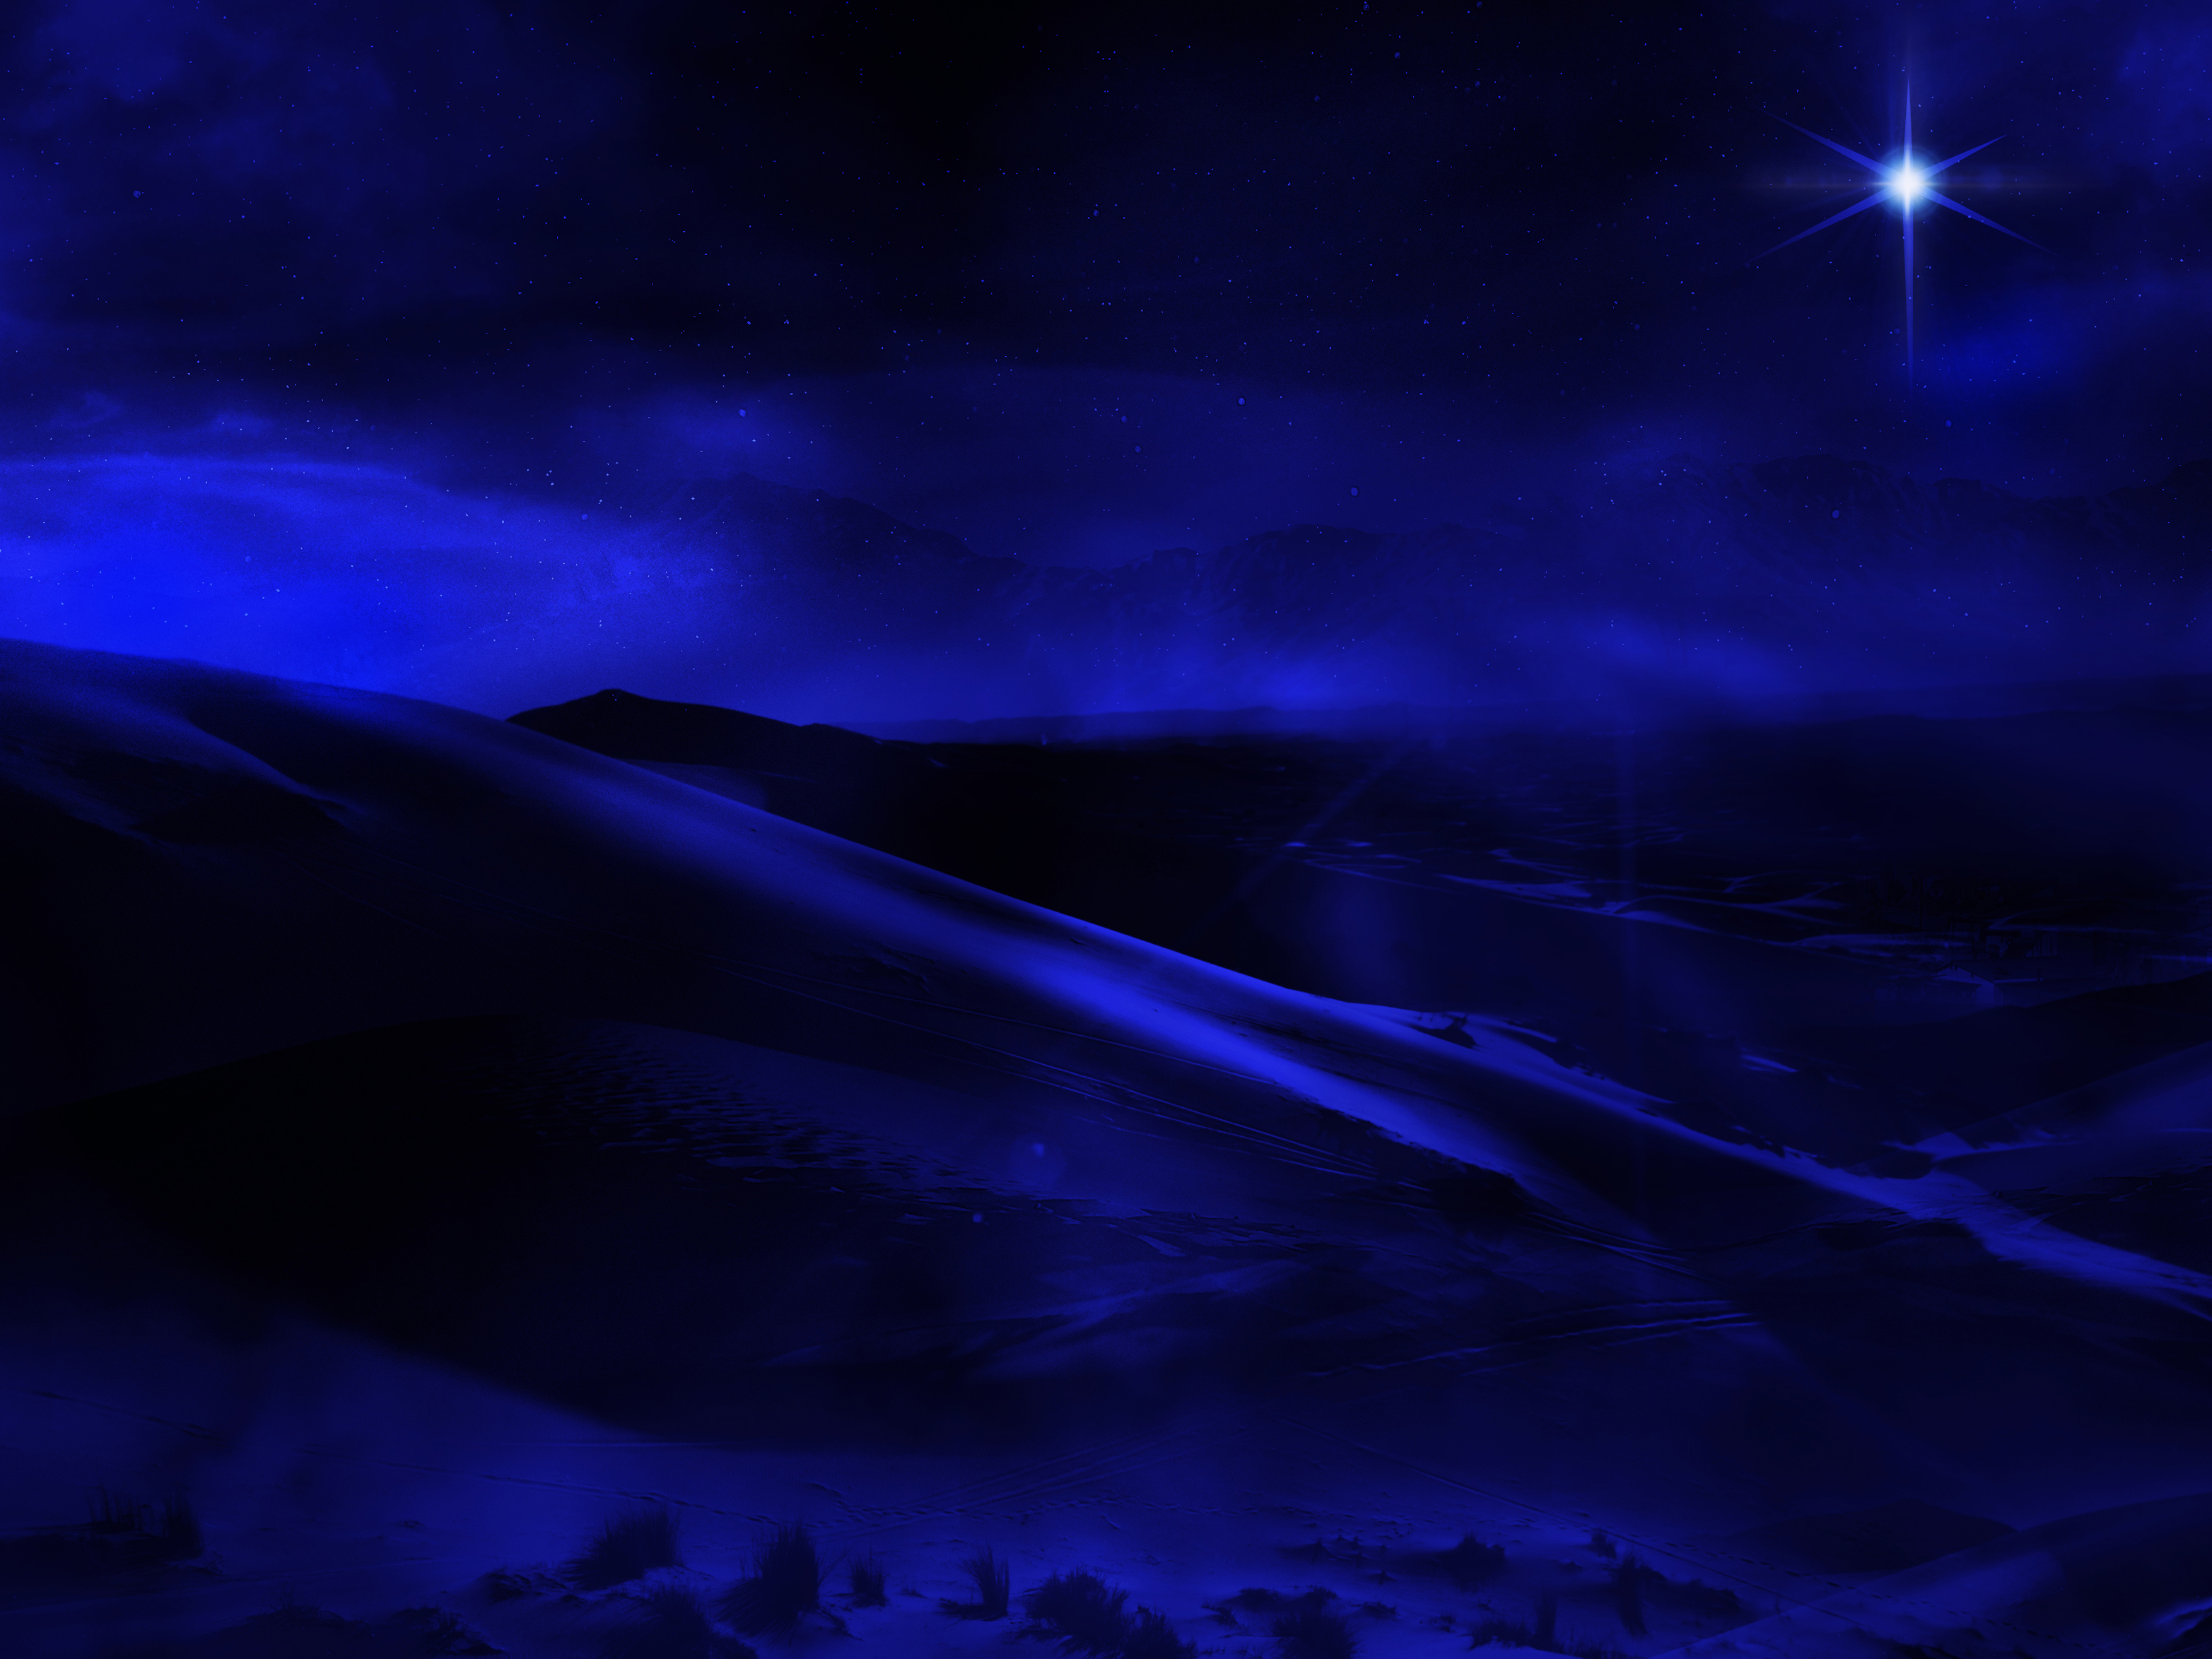
Bintang Timur

Slide 46
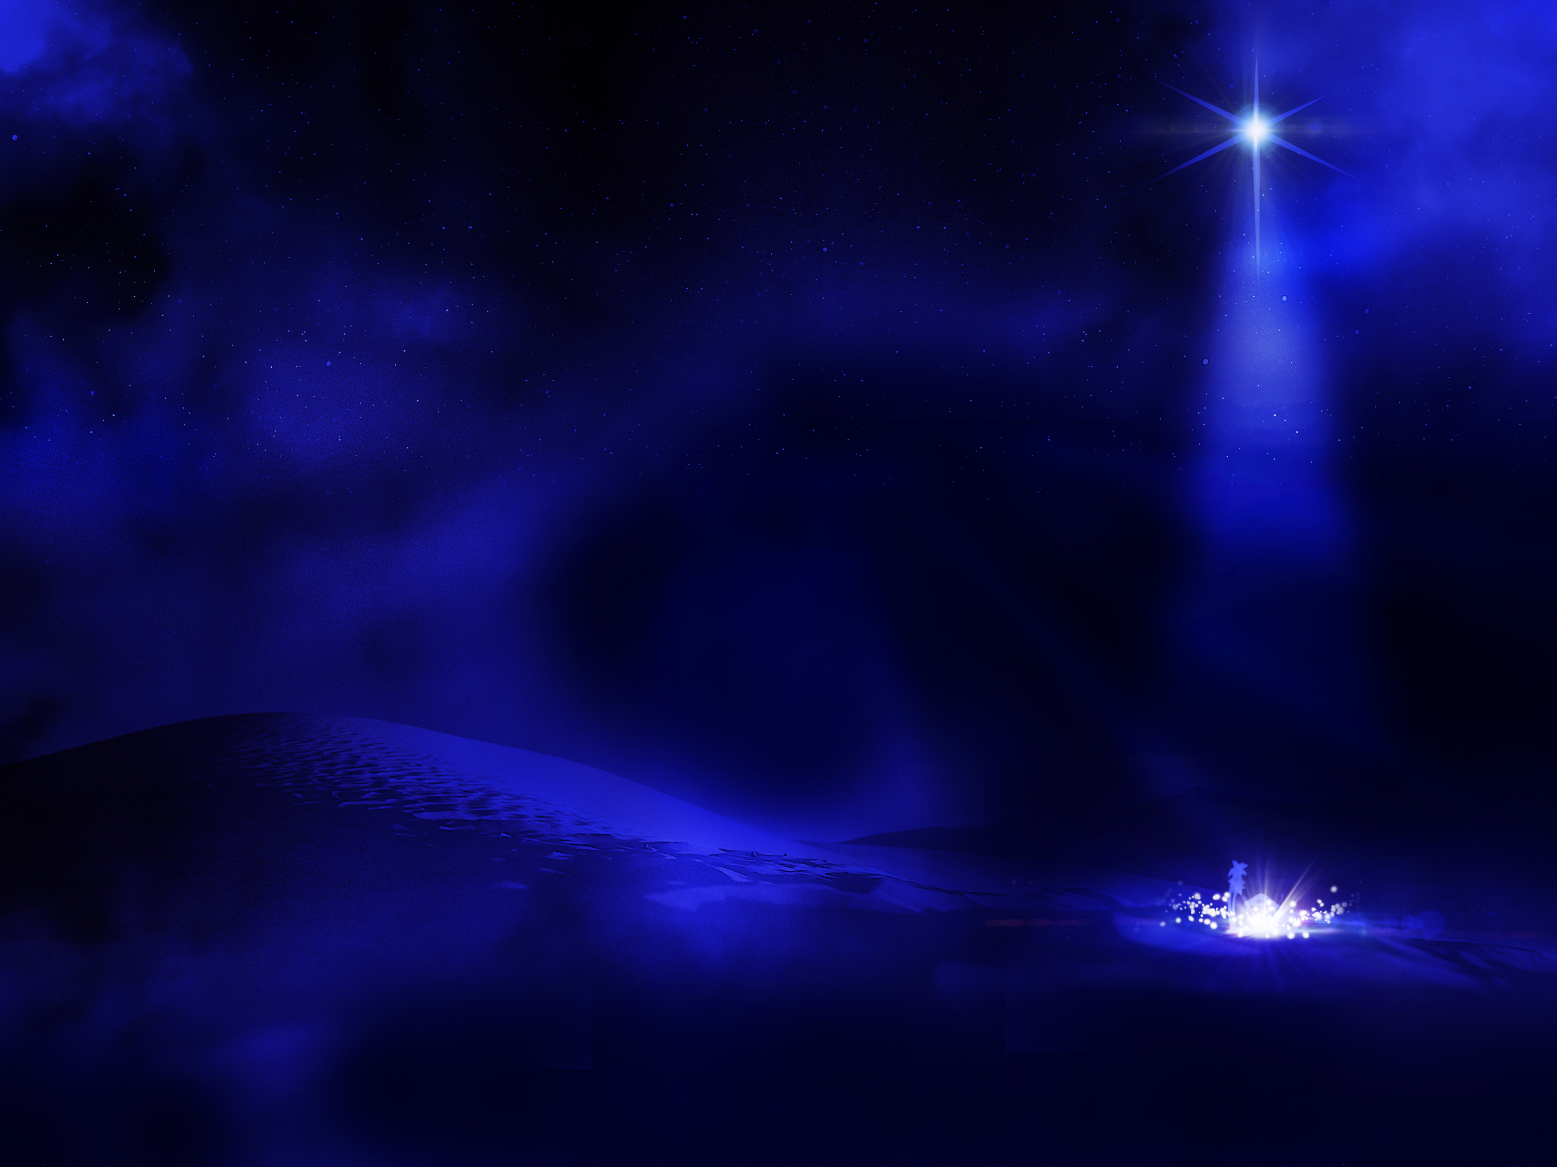
Ikuti Bintang itu

Slide 47
Bagaimana Tuhan memperlihatkan kebaikan kepada kita sehingga kita bisa berbuat baik kepada sesama?
2 Cara
Notes:
Restatement

Slide 48
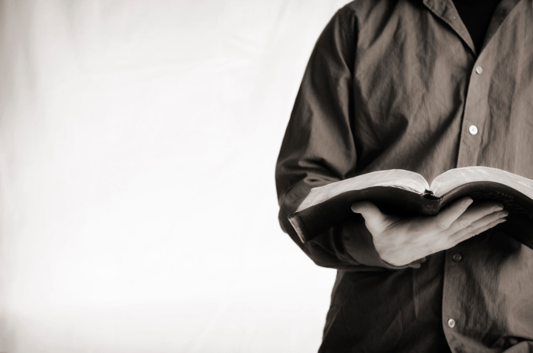
Mari pelajari ayat demi ayat
Kitab Suci: Kitab demi kitab
Notes:
Kita sedang mempelajari seluruh Kitab Suci saat ini, kitab demi kitab. Tujuannya adalah memberikan kita pemahaman dasar dari setiap Kitab.

Slide 49
Bagaimana Tuhan memperlihatkan kebaikan kepada kita sehingga kita bisa berbuat baik kepada sesama?
Notes:
Restatement

Slide 50
I. Kebaikan Tuhan memberikan kita para pemimpin (2 Sam 1–10).
Notes:
Allah Bapa memberikan kita Raja yang dipilihNYA untuk kita ikuti

Slide 51
Allah memimpin Israel dengan menetapkan Daud sebagai Raja dari Kerajaan yang diperbaharui dan abadi
(2 Sam 1–10).
Notes:
The LORD directed his covenant nation through David’s monarchy that would last forever!

Slide 52
Slides on
2 Samuel 1
Notes:
David reigned over Judah at Hebron after Saul's death and trusted God to prepare the entire kingdom without force (2 Sam 1–4).

Slide 53
Bagan 2 Samuel 1–10
209
P E N E T A P A N
K E M E N A N G A N
K E T A A T A N
BAB 1–10
I M A N | B E R K A T
1–4 | 5–10
Seluruh Yehuda | Seluruh Israel
Dari HEBRON | Dari YERUSALEM
7 Tahun (1011–1004 sm) | 7 Tahun ? (1004–997? sm)
Notes:
Kekuasaan Daud atas Yehuda di Hebron adalah ujian bagi iman karena dia menolak menaklukan kerajaan dengan kekerasan (2 Sam 1-4).

Slide 54
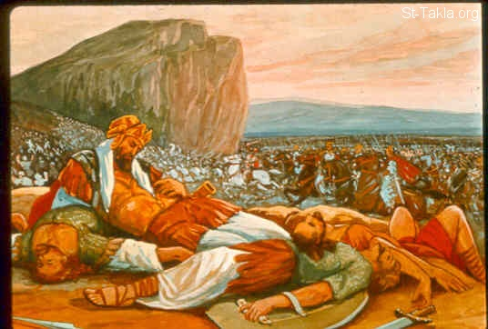
Saul wafat bersama anak-anak laki-lakinya Jonathan, Abinadab, and Malkisua (1 Sam. 31:2)
200
Notes:
Saul sudah dalam kondisi kalah saat ini, tapi Daud merubah gaya kepemimpinannya untuk menjadi seseorang yang merebut kekuasaan?

Slide 55
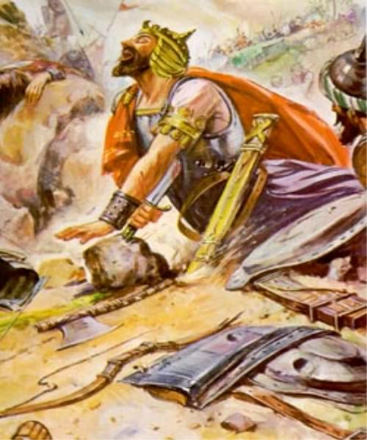
Saul membunuh dirinya sendiri
(1 Sam. 31:4) tapi orang Amalek berbohong dengan mengatakan bahwa merekalah yang membunuh Saul (2 Sam. 1:10)
200
Notes:
Sesungguhnya, pembawa pesan kematian Saul berbaring dekat Daud dan berkata bahwa ia telah membunuh Daud. Daud kemudian membunuh pembawa pesan untuk menunjukan bahwa dia tidak mendapat kekuasaan hanya berdasarkan kata-kata saja!

Slide 56
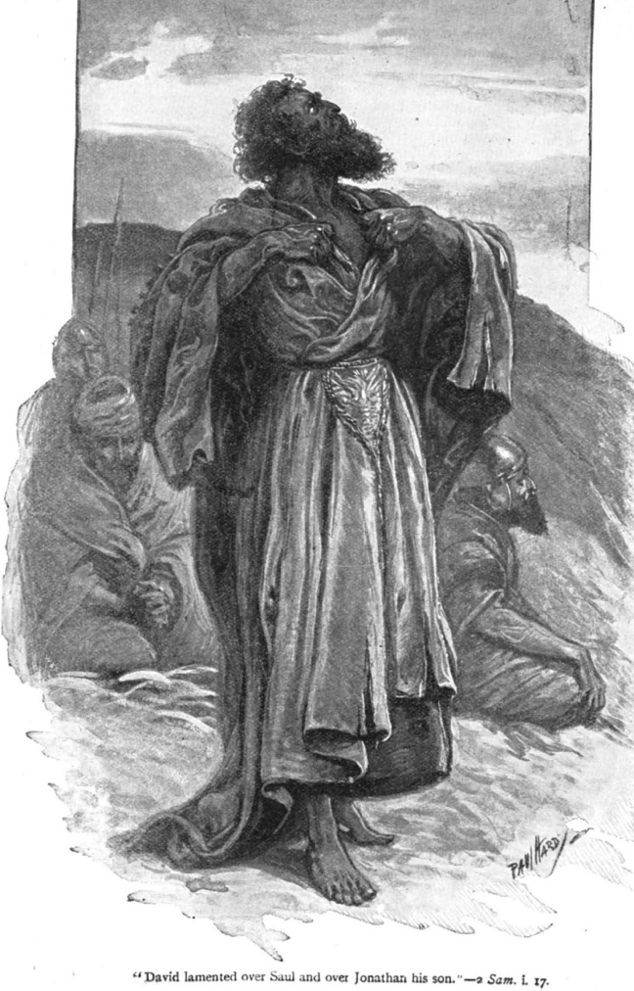
Grief over Saul (1:17)
Daud berduka atas kematian Saul dan Yonathan (2 Samuel 1:17)

Slide 57

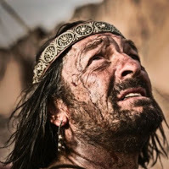
David meratapi kematian Saul dan anak-anak laki-lakinya (2 Sam. 1:17-27)
200
BAGAIMANA RAJA YANG PERKASA ITU TELAH JATUH

Slide 58
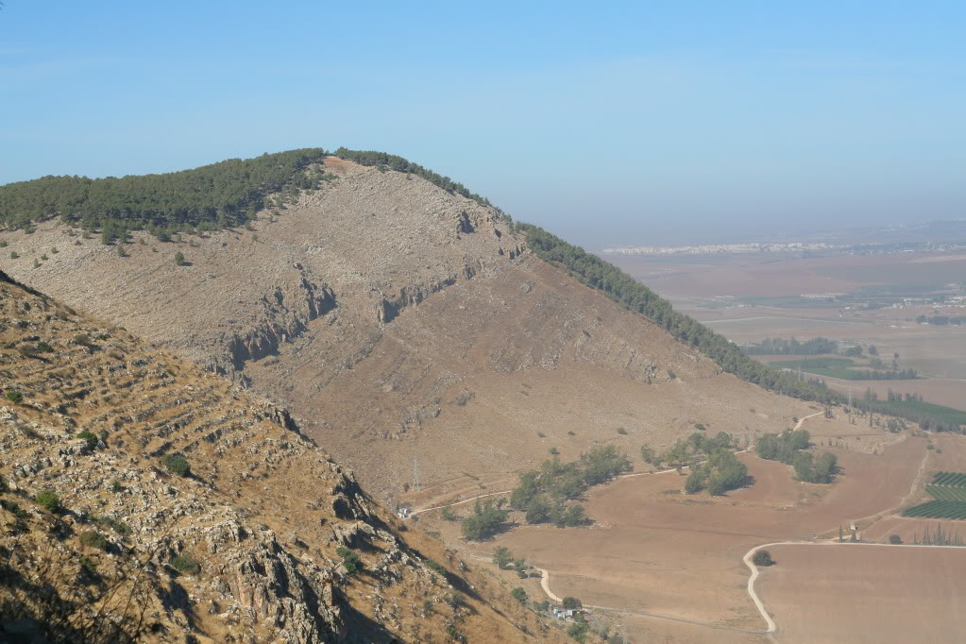
Gunung Gilboa saat ini
“Hai gunung-gunung Gilboa! Jangan ada embun, jangan ada hujan di atas kamu, hai padang-padang pembawa kematian! Sebab di sanalah perisai para pahlawan dilumuri, perisai Saul yang tidak diurapi dengan minyak
(2 Sam. 1:21 NLT).
Notes:
Daud bahkan menyatakan kutukan pada tempat dimana Saul meninggal di Gunung Gilboa bagian utara Israel. Sampai saat ini hanya punya sedikit dan bahkan sama sekali tanpa kehidupan!
“Sebagian besar bagian timur dari Guung Gilboa terlihat tandus, walau penghijauan yang modern menambahkan warna hijau pada sisi gunung.”
("Saul's Shoulder," http://www.biblewalks.com/Sites/SaulShoulder.html accessed 23 Dec 2017).

Slide 59
Slides on
2 Samuel 2

Slide 60
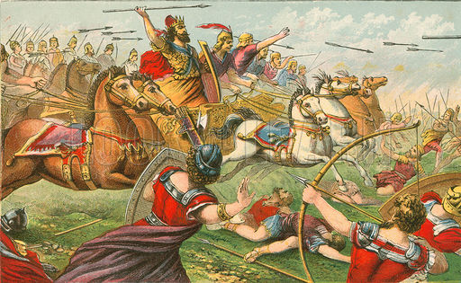
Daud mengalahkan Abner
Medan pedang
2 Samuel 2:15-17
Notes:
Daud menjadi Raja Yehuda di Hebron, tapi komandan Saul yaitu Abner memahkotai anak Saul yaitu Isobeth menjadi raja atas Yehuda melawan kehendak Tuhan (2:1-11)

Slide 61
Slides on
2 Samuel 3
Notes:
David refused to take the kingdom by force but trusted God to judge rivals to his throne (2:12–4:12).

Slide 62
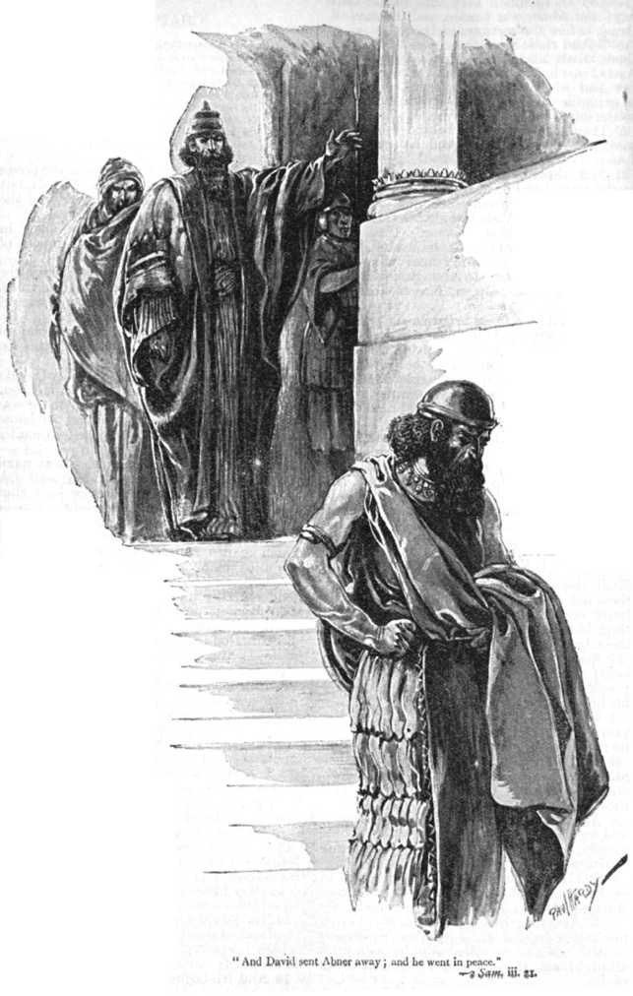
Abner diminta pergi (3:21)
Daud mengirim Abner pergi dengan damai
(2 Sam. 3:21)
Notes:
Abner pada mulanya memerangi komandan Daud yaotu Yoab tapi kemudian berkhianat ke sisi Daud dan Yoab membunuhnya untuk melepaskan potensi persaingan menuju takhta (2:12-3:39)

Slide 63
Slides on
2 Samuel 4

Slide 64
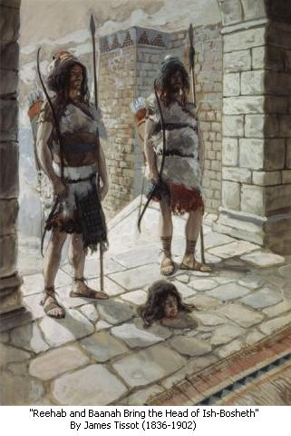
Daud membunuh para pembunuh Isyboset untuk menghukum karena merebut kerajaannya dengan kekerasan (2 Sam 4).
200

Slide 65
Slides on
2 Samuel 5
Notes:
David reigned over all Israel at Jerusalem and renewed the kingdom as evidence of God's blessing on him and his dynasty (2 Sam 5–10).

Slide 66
Bab 5–10 menunjukan Daud menguasai seluruh Israel di Yerusalem dengan hal2 baru…
BARU!
211
5 Ibu Kota (Yerusalem)
6 Pusat Ibadah (Tabut dipindahkan)
7 Dinasti (Perjanjian Daud)
8 Batas (Perluasan Kerajaan)
9 Anak Laki (Mefiboset)
10 Sekutu (Amon and Syria)
Notes:
Kata kunci untuk bab 5-10 adalah BARU!

Slide 67

Daud: Hebron ke Yerusalem
171
Asher
Naftali
Zebulun
Manasye
Issachar
2 Samuel 5
Manasye
Gad
Efraim
Dan
Benyamin
Yerusalem
Ruben
Yehuda
Hebron
Simeon

Slide 68
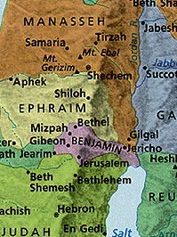
Lokasi Pusat
Yerusalem berada di Benyamin sebelah Yehuda tapi dekat ke suku-suku Utara
Jerusalem
Notes:
68
Beberapa orang mengatakan Yerusalem berada di tengah Israel2!

Slide 69
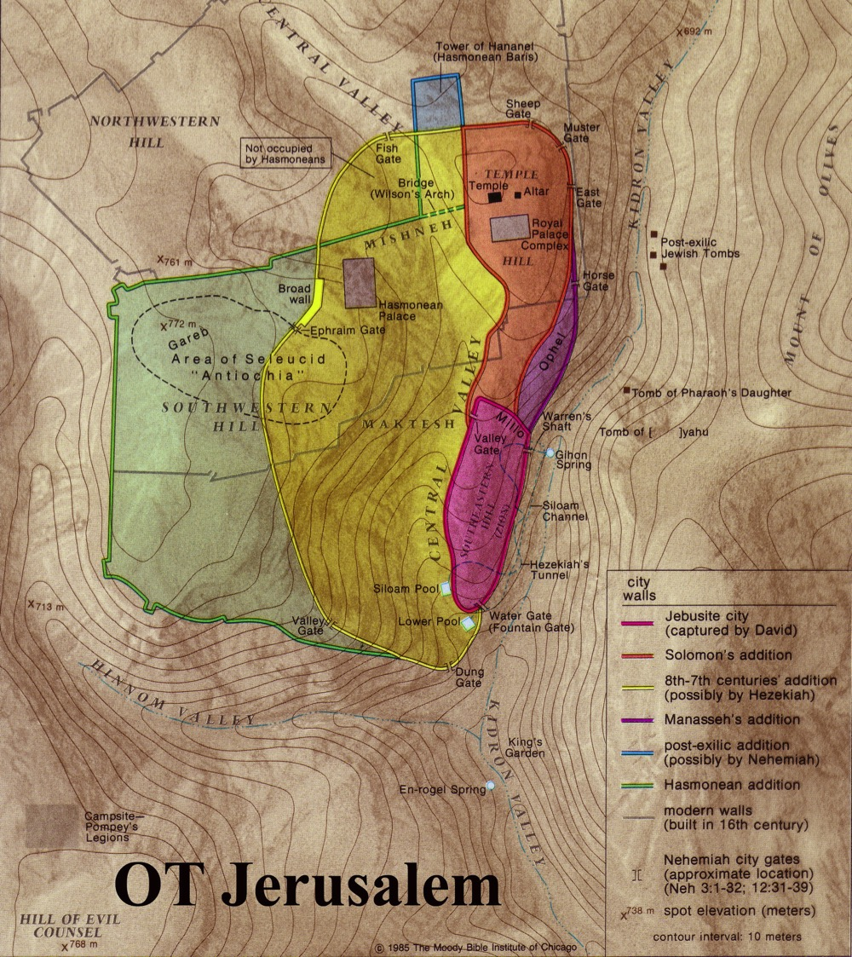
Yerusalem kota perbatasan
Perbatasan dalam Perjanjian Lama antara Benyamin dan Yehuda menjangkau sampai di selatan kota
Benyamin
Yehudah

Slide 70
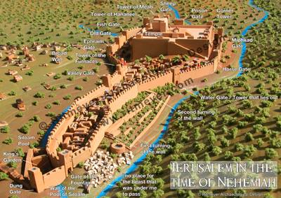
Yerusalem punya kesempatan untuk memperluas wilayah ke utara untuk mendirikan Bait Allah
Bab 5

Slide 71
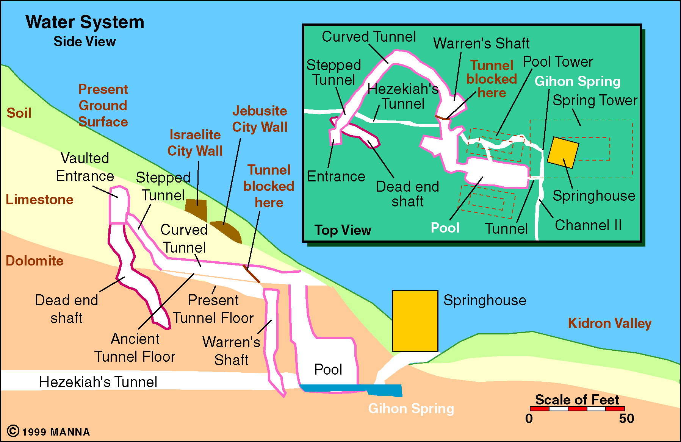
Sistem Perairan Yerusalem
215
Ibu Kota baru
(2 Sam 5)
Gihon Spring

Slide 72
Slides on
2 Samuel 6

Slide 73
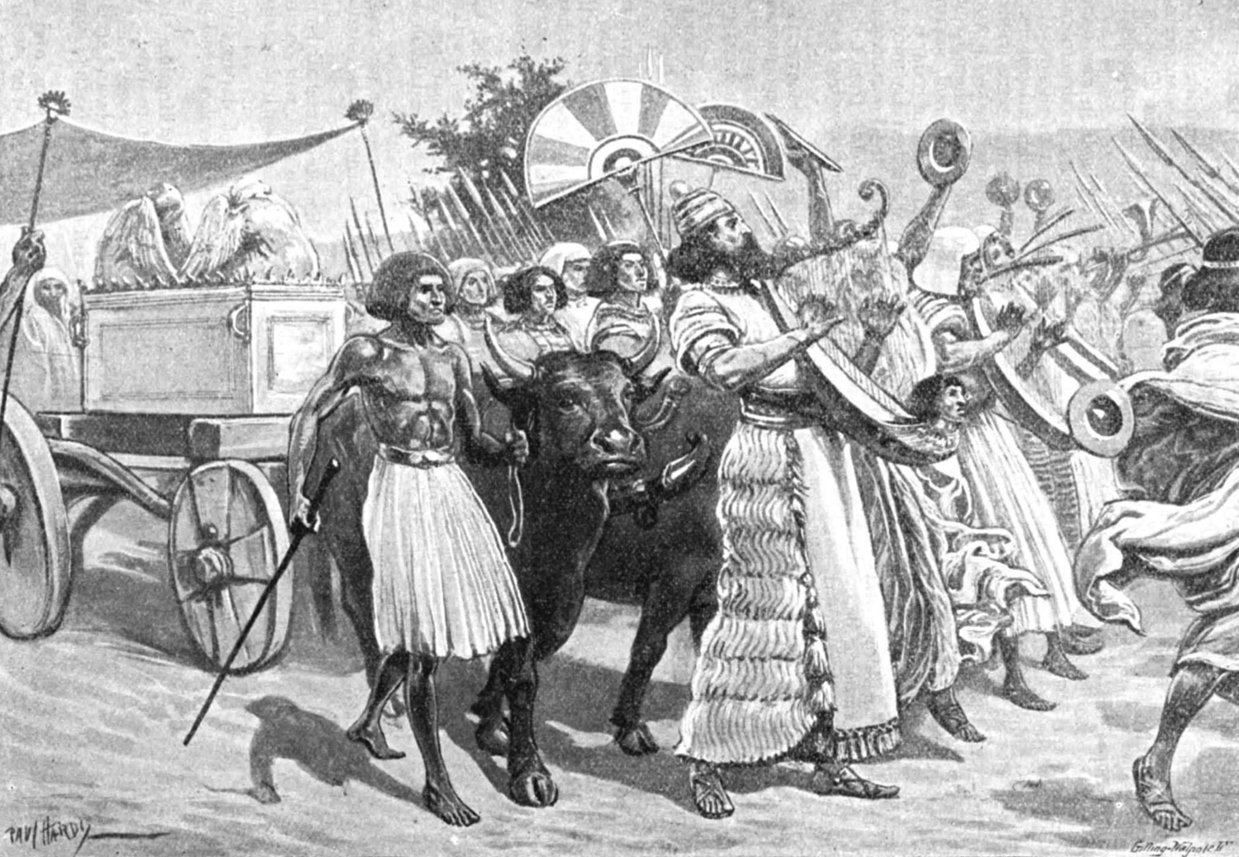
Raja Daud membawa Bait Suci ke Yerusalem
(2 Samuel 6:5-15)
Pusat Ibadah baru
(2 Sam 6)

Slide 74
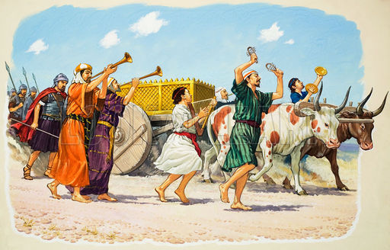
Daud dan Bait Suci (2 Samuel 6)
200

Slide 75
Slides on
2 Samuel 7

Slide 76
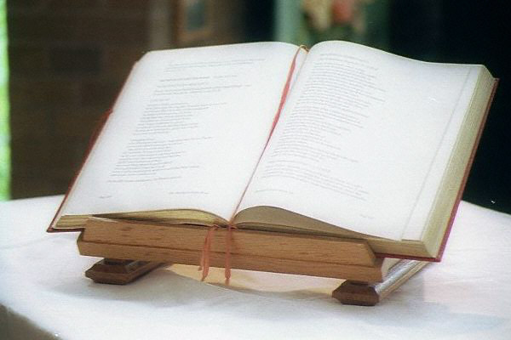
KEY WORD
209
KATA KUNCI:
PERJANJIAN
Dinasti Baru
(2 Sam 7)

Slide 77
AYAT KUNCI
209
2 Samuel 7:12-16
Dinasti Baru
(2 Sam 7)

Slide 78
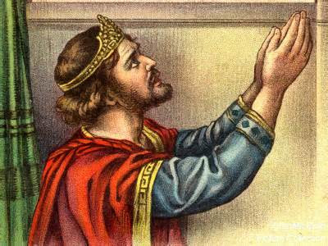
PERJANJIAN KEBAIKAN KEPADA
DINASTI DAUD
209

Slide 79
Ikatan Perjanjian
BERKAT
Walt Russell, Playing with Fire, p. 121
Diperkuat oleh
Abraham
Daud
Perjanjian Administratif Bagaimana untuk mengalami berkat tersebut
Digantikan oleh
Musa Paham Israel Israel tentang ketaatan
Paham ketaatan yang baru melalui Mesias
Walt Russell, Playing with Fire

Slide 80

Ikatan Perjanjian
BERKAT
Walt Russell, Playing with Fire, p. 121
Diperkuat oleh
Abraham
Daud
Perjanjian Administratif Bagaimana untuk mengalami berkat tersebut
Digantikan oleh
Musa Paham Israel Israel tentang ketaatan
Paham ketaatan yang baru melalui Mesias
Walt Russell, Playing with Fire

Slide 81
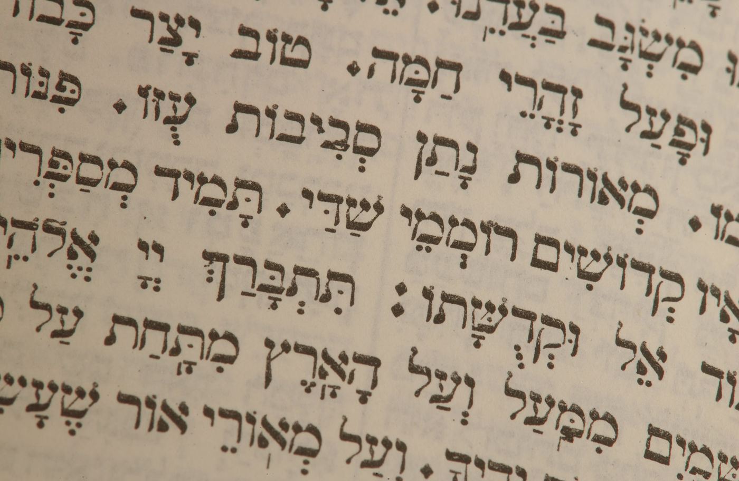
Benih yang dijanjikan
• Daud memenuhi garis keturunan dari garis Yehuda (Kej. 49:10; Bil. 24:17)

Slide 82

Garis
Keturunan
Daud
ABRAHAM
Ishak
Yakub
Yehuda
Peres
Hezron
Ram
Aminadab
Nahason
Salmon
Boas
Obed
Isai
DAUD

Slide 83
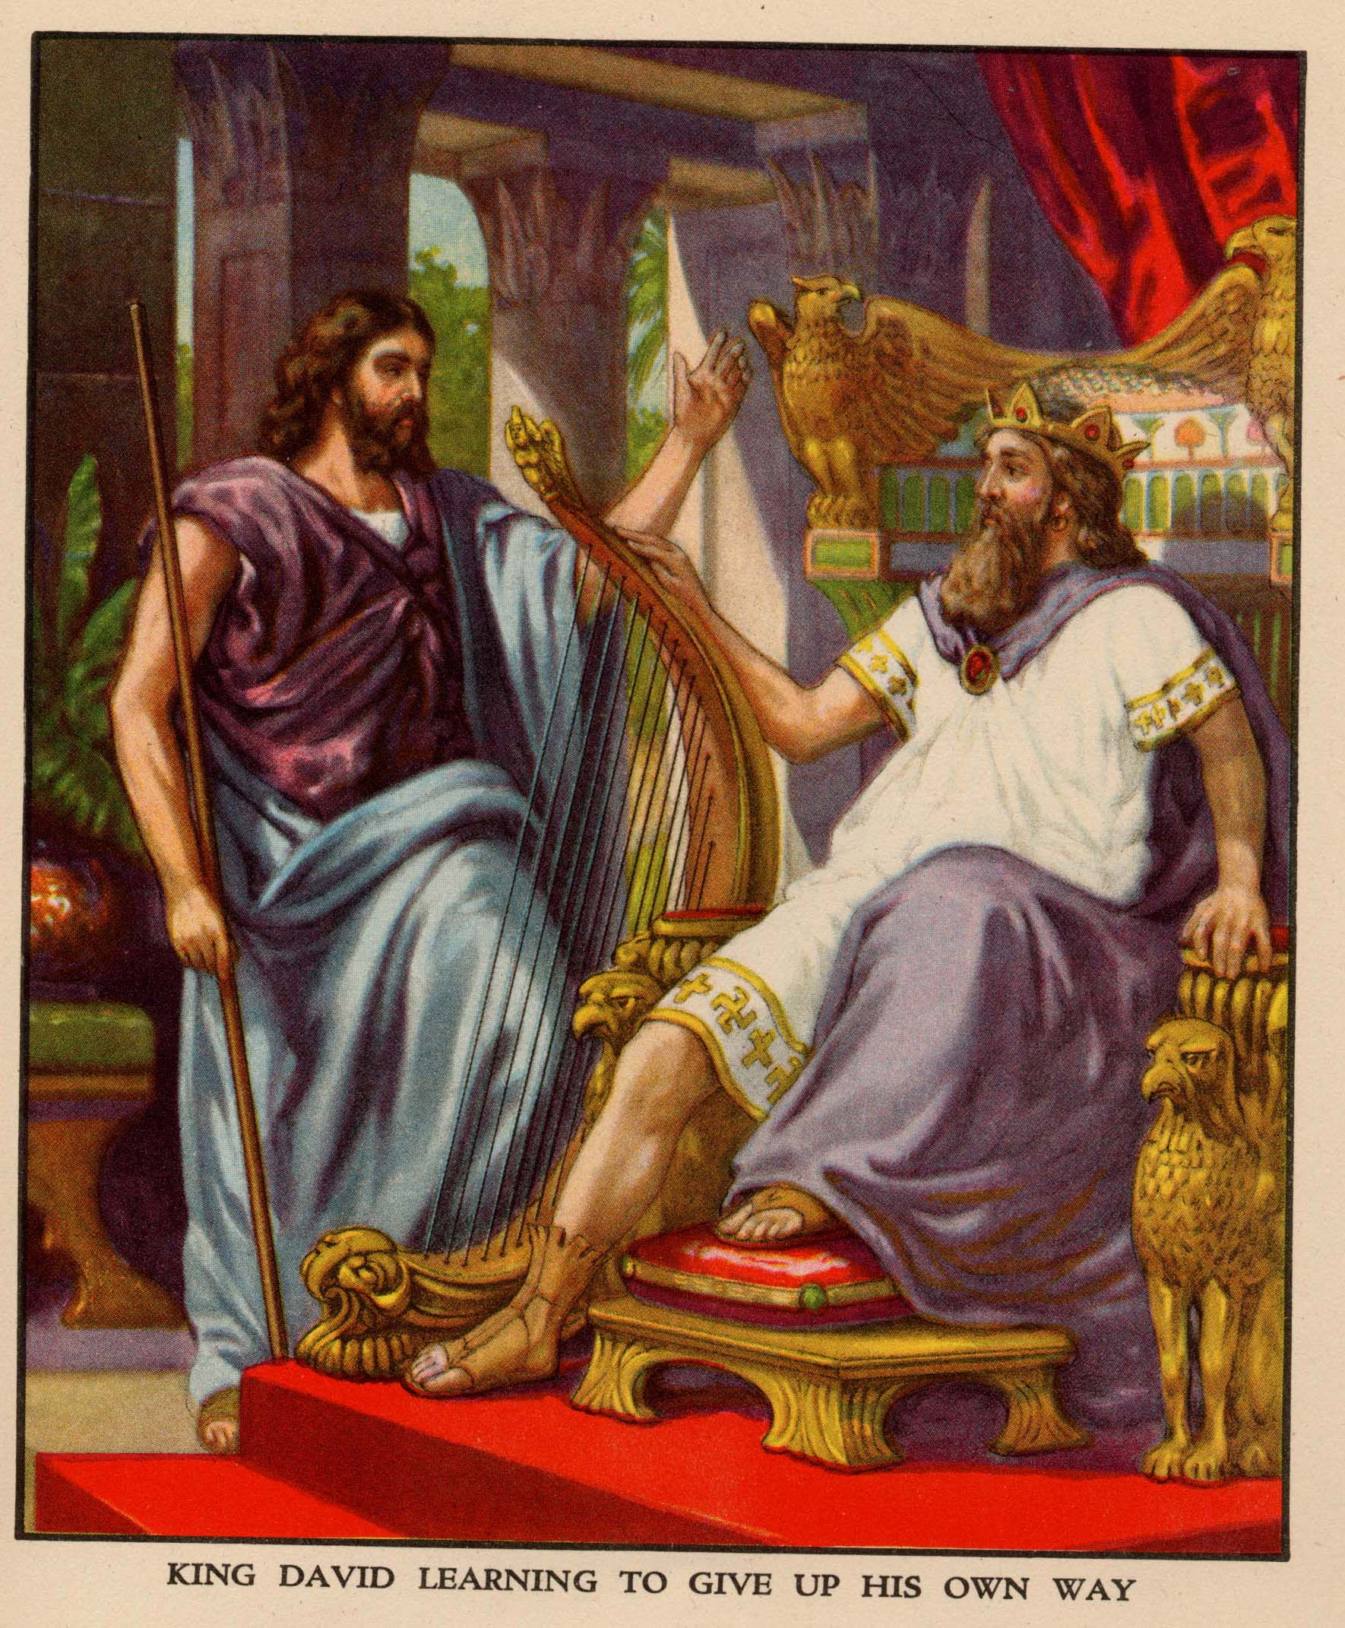
Nathan menghubungkan janji Tuhan kepada Daud (2 Sam. 7)

Slide 84
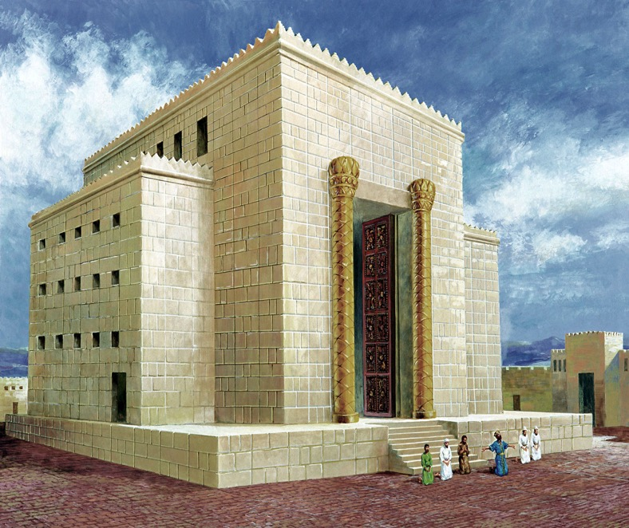


Rumah Daud:
“Aku ingin membangun rumah untukmu…"
D
A
V
I
D

Slide 85
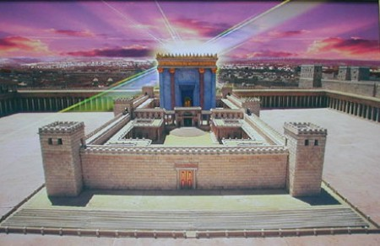
Tapi siapa yang bersedia membangun Bait Allah ?
Rumah Allah:
“Aku ingin membangun rumah untukmu…"

Slide 86
AYAT KUNCI:
2 Samuel 7:12-13
209
“Apabila umurmu sudah genap dan engkau telah mendapat perhentian bersama-sama dengan nenek moyangmu, maka Aku akan membangkitkan keturunanmu yang kemudian, anak kandungmu, dan Aku akan mengokohkan kerajaannya. Dialah yang akan mendirikan rumah bagi nama-KU dan Aku akan mengokohkan takhta kerajaannya untuk selama-lamanya."

Slide 87

Janji-janji dari Perjanjian Daud
22
Apa yang Tuhan janjikan untuk Daud dalam
2 Samuel 7:12-16?
Dinasti Baru
(2 Sam 7)

Slide 88
Perjanjian Daud
2 Samuel 7:12-16
“Apabila umurmu sudah genap engkau telah mendapat perhentian Bersama-sama dengan nenek moyangmu, maka Aku akan membangkitkan keturunanmu yang kemudian, anak kandungmu, dan Aku akan mengokohkan kerajaannya.
Dialah yang akan mendirikan rumah bagi namaKU dan Aku akan mengokohkan takhta kerajaannya untuk selama-lamanya. Aku akan menjadi Bapanya, dan ia akan menjadi anakKU. Apabila ia melakukan kesalahan, maka aku akan menghukum dia dengan rotan yang dipakai orang dan dengan pukulan yang diberikan anak-anak manusia.
Tetapi kasih setiaKU tidak akan hilang dari padanya, seperti yang Kuhilangkan dari pada Saul, yang telah Kujauhkan dari hadapanmu.
Keluargamu dan kerajaanmu akan kokoh selama-lamanya di hadapanKU, takhtamu akan kokoh untuk selama-lamanya.”

Slide 89
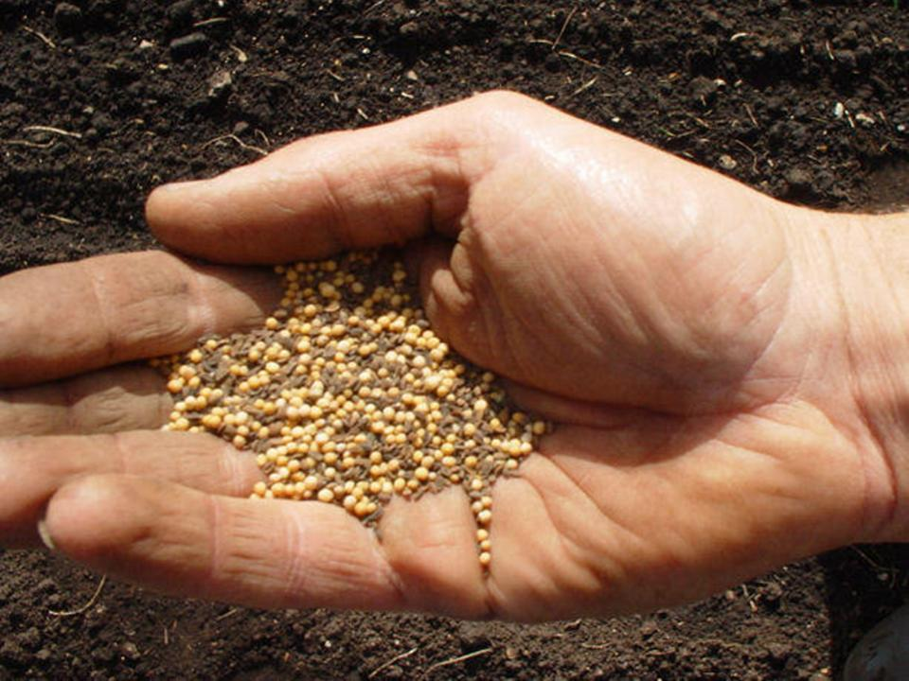
Perjanjian Daud adalah…
Sebuah kelanjutan dari benih Perjanjian Abraham dan janji bahwa raja-raja akan berasal dari Abraham (Genesis 17:6-7)

Slide 90
7
Kejadian 12
Berfirmanlah TUHAN kepada Abram,
“Pergilah dari negerimu dan dari sanak keluargamu dan dari rumah bapamu ini ke negeri yang akan Kutunjukkan kepadamu;
1
TANAH
“Aku akan membuat engkau menjadi bangsa yang besar, dan memberkati engkau serta membuat namamu masyhur; dan engkau akan menjadi berkat.
2
BENIH
ABRAHAM
PANGGILAN
Aku akan memberkati orang-orang yang memberkati engkau, dan mengutuk orang-orang yang mengutuk engkau,
dan olehmu semua kaum di muka bumi akan mendapat berkat.”
T - B- B
3
BERKAT
Buku Panduan hal. 19-24
15
3
Notes:
Urutan dari perjanjian adalah kunci penting dari urutan alkitabiah:
//// Urutan pertama dari janji adalah TANAH…kemudian…
//// BENIH
//// diikuti oleh BERKAT, dengan singkatan kata “T-B-B” pada arsip ABRAHAM.

Slide 91
Perjanjian Abraham
(“Panggilan”)
Kejadian 12:1-3
ABRAHAM
TANAH
BENIH
BERKAT
PANGGILAN
T - B - B
12:1
12:2
12:3
“T-B-B”
Buku Panduan hal. 19-24
16
3
Notes:
Sekarang pelajari rencana organisasi ini… arti sebenarnya dari ketiga janji…T-B-B pada map ABRAHAM…
//// Pertama…JANJI #1: KEJADIAN 12:1...TANAH — milik tetap, warisan tanah bangsa Yahudi sangat dihormati secara politik sampai dengan saat ini.
//// JANJI #2: KEJADIAN 12:2...BENIH — silsilah keturunan… sangat menarik kerana pada saat janji diberikan, ABRAHAM dan SARAH berada pada usia senja dan mereka belum mempunyai anak.
//// JANJI terakhir, #3: KEJADIAN 12:3...BERKAT dijanjikan kepada Abraham secara pribadi dan kepada keturunannya. Lebih luas lagi, Allah berjanji bahwa, melalui berkatNya kepada ABRAHAM, seluruh kaum di muka bumi akan mendapat berkat…BUKAN HANYA KELUARGA ABRAHAM!

Slide 92
Kej. 13:15; Kej. 15
7
Perjanjian Abraham
(“Panggilan”)
Kejadian 12:1-3
Tiga Karakteristik Tambahan!
ABRAHAM
TANAH
BENIH
BERKAT
PANGGILAN
T - B - B
• HARAFIAH
• KEKAL
• TIDAK BERSYARAT
Buku Panduan hal. 19-24
17
3
Notes:
Sekarang garis besar dasar dari janji…T-B-B…untuk TANAH, BENIH dan BERKAT…kita juga boleh menambahkan sesuatu kepada ketiga konsep dasar ini…tiga tambahan ide yang menjelaskan karakteristik Perjanjian Abraham…
//// Pertama…janji tersebut adalah – HARAFIAH, terlaksana sesuai dengan apa yang dijanjikan.
//// KEKAL, perjanjian yang tidak pernah berakhir, dijamin oleh pembuat perjanjian, Allah sendiri. Dan akhirnya…
//// TIDAK BERSYARAT...menunjukkan bahwa apapun yang akan dilakukan oleh Abraham dan keturunannya di masa akan datang, di dalam waktuNya, Allah memenuhi setiap janjiNya. Ketika kita melangkah lebih jauh dari cerita ini, kita akan melihat bagaimana seluruh Alkitab dibangun atas dasar PERJANJIAN ABRAHAM yang tidak bersyarat.

Slide 93
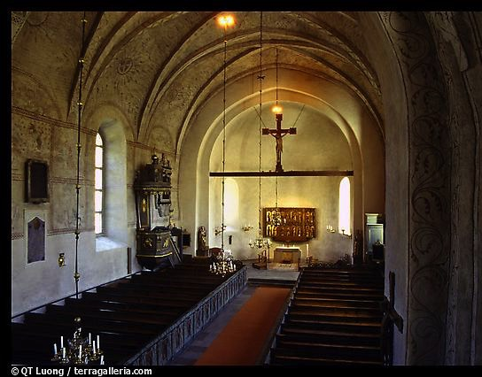
Jenis-Jenis Perjanjian Tidak Bersyarat
60
Abraham
Tanah
Daud
Baru
Tanah | Keturunan | Berkat
Secara Fisik | Secara Politik | Secara Rohani
Ul. 30:1-10 | 2 Sam. 7:12-16 | Yer. 31:31-34

Slide 94
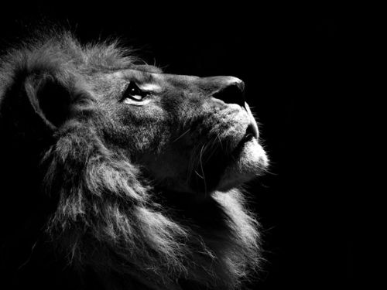
Bagaimana perjanjian Daud berhubungan dengan Yesus?

Slide 95
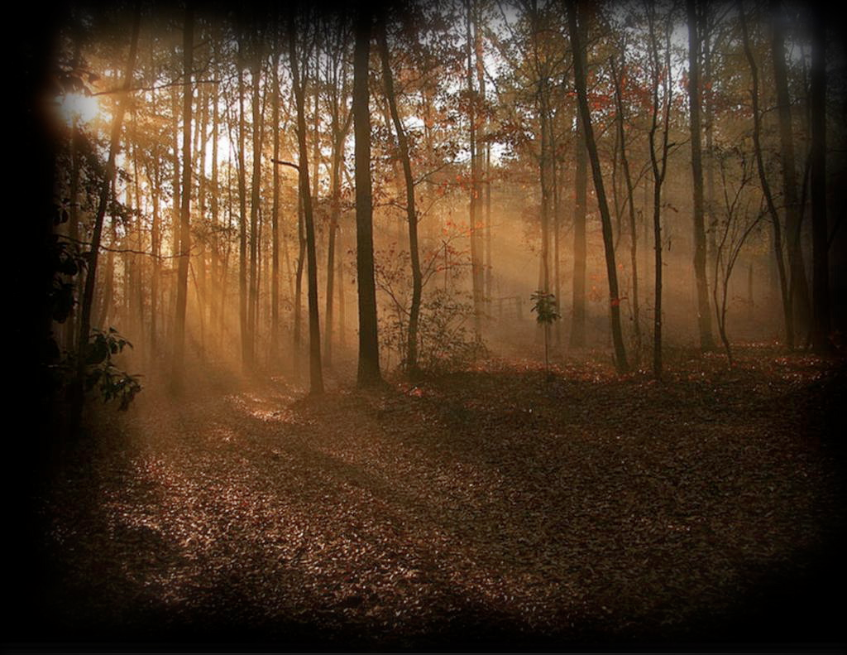
Yesus adalah anak yang dijanjikan dari Daud
9 (Sembilan) kali Yesus disebut “Anak Daud” dalam kitab Matiius (dibandingkan dengan 2x di kitab Markud dan Lukas dan tidak ada di Yohanes). Daud disebut sebanyak 59x di Perjanjian Baru.
Tempat kelahiran Yesus, Bethlehem, dikenal sebagai “Kota Daud” (Mat. 2:1; 1 Sam. 20:6)

Slide 96
Waktu Kerajaan & Perjanjian
22 &
337
9g
Kerajaan Mengajarkan...
22
Adam memerintah dgn Tuhan (Kej. 1:26, 28; 2:19)
Setan memerintah sbg tuhan dari dunia ini (Kej. 3:15;
2 Cor. 4:4)
Perjanjian Tuhan dgn Abraham utk pengadaan kekuasaan manusia kembali melalui Israel sbg “kerajaan imam” (Kej. 12:1-3; Exod. 19:6)
Israel gagal mjd kesaksian bagi bangsa lain dan dihakimi dgn pengasingan oleh kekuasaan asing
Israel menolak tawarn Mesias (Mat. 12:41-42; 23:37-39)
Yesus menyatakan kerajaanNya dlm btk misteri
(Mat. 13)
Kristus menaklukkan musuh Israel (Rom. 11:26-27)
Kristus memerintah segalanya brsama org suci (Eph. 1:9-10; Rev. 20:1-6; 22:5b)
Kejatuhan (GKej 3)
Perjanjian dengan Nuh
Kejadian 6:18; 9:8-17
Tanah Perjanjian
ISRAEL
GEREJA
MESIAS KERAJAAN
(Fokus Nasional)
“Manusia Baru" (Ef. 2:15)
Seribu Thn Kekal
Perjanjian di Kej 15:18 (cf. Ul. 30:1-10):
Tanah dari Mesir sampai sungai Eufrat (Yes. 27:12)
Kepemilikan tanah selamanya (Kej. 17:8) stlh pengasingan
Seluruh dunia diberkati melalui tanah itu (Yes. 14:1-2)
Israel dihakimi karena menolak Mesiias dan disebar selama 19 abad
(AD 70–AD 1948) tetapi skrg sudah mulai dipulihkan (Hez 37:1-7)
Pemulihan penuh (Ezek. 37:8-28) Jerusalem world capital
(Isa. 2:1-5)
Yerusalem baru
(Rev. 21–22)
tanah
Perjanjian dengan Abraham
Perjanjian dengan Daud
Kristus adalah kepala dalam gerejaNya, yang merupakan bait suci sementara (Eph. 2:19-22; 2 Cor. 6:16)
Kristus memerintah dunia
(Isa. 11)
Dgn org suci (Rev. 5:10; 20:4-6)
Kristus menyerahkan kerajaan kpd Bapa
(1
Cor 15:24)
Kejadian 12:1-3
2 Samuel 7:12-16 perjanjian termasuk:
Anak-anak (“rumah” tdk akan musnah)
Kerajaan (dinasti politik)
Tahta (hak keturunan utk memerintah)
Bait Suci (dibangun oleh putranya)
benih
Perjanjian baru
Semua menjadi baru!
(Rev. 21:5)
Kelima elemen digenapi di pemulihan sepenuhnya
(Zech. 8)
Perjanjian di Yer 31:31-34:
Pengampunan
Roh yang tinggal
Hati dan pikiran yang baru
Pertemuan Israel dan Judah
Tidak perlu penginjilan
Perjanjian dgn Musa menggantikan tiga elemen pertama dari perjanjian baru( Luk 22:20; 2 Cor. 3:6)
berkat
Perjanjian dengan Musa
Hukum dimusnahkan dan digenaokan di kayu salib (Rom. 7:1-6;1 Cor. 9:19-21; Heb. 8:13)
Sixth Edition
15 June 2012
Sementara (Gal. 3:19) dan bersyarat(Deut. 28) untuk mengungkapkan dosa (Rom. 7:7) dan menobatkan Israel (Gal. 3:23-25)
Alkitab memiliki penekanan terhadap dua perjanjian kerajaan. Peran Israel dari Abraham sampai Kristus termasuk gereja(berkesinambungan), akan tetapi Gereja tidak pernah menggantikan bangsa itu sebagai “Isarel Baru” (tidak berkesinambungan). Israel akan menimati janji Tuhan kembali setelah mempercayai Kristus pada kedatanganNya yang kedua kali.
Notes:
Slides 13 and 127 repeated

Slide 97
Janji-janji dalam Perjanjian Daud
Apa yang Tuhan janjikan pada Daud dalam 2 Sam 7:12-16?
Anak: ”rumah” nya tidak pernah dimusnahkan
Kerajaan: pemerintahan secara politik [setiap rajaYerusalem merupakan keturunan langsung darinya]
Tahta: sebagai perjanjian kekal [ay.16], orang yang berhak memerintah akan mengingat keluarganya selamanya
Bait Suci: Salomo akan membangunnya
Disiplin: Tuhan akan membinasakan raja-raja yang tidak taat tetapi masih dalam kondisi mengingat janji-janjinya
Notes:
Janji-janji dalam Perjanjian Daud
Apa yang Tuhan janjikan pada Daud dalam 2 Sam 7:12-16?
Anak : ”rumah” nya tidak pernah dimusnahkan
Kerajaan : pemerintahan secara politik [setiap rajaYerusalem merupakan keturunan langsung darinya]
Tahta : sebagai perjanjian kekal [ay.16], orang yang berhak memerintah akan mengingat keluarganya selamanya
Bait Suci : Salomo akan membangunnya
Disiplin : Tuhan akan membinasakan raja-raja yang tidak taat tetapi masih dalam kondisi mengingat janji-janjinya

Slide 98
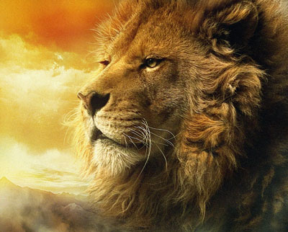
Matius: Kristus sebagai Raja
"Judah, Yehuda adalah seperti anak singa: setelah menerkam, engkau naik ke suatu tempat yang tinggi, hai anakku; ia meniarap dan berbaring seperti singa jantan atau seperti singa betina; siapakah yang berani membangunkannya?
¹⁰ Tongkat kerajaan tidak akan beranjak dari Yehuda ataupun lambang pemerintahan dari antara kakinya, sampai dia datang yang berhak atasnya, maka kepadanya akan takluk bangsa-bangsa."
Sejak Perkataan Yakub pada Kejadian 49:9-10, sang singa telah digambarkan sebagai raja

Slide 99
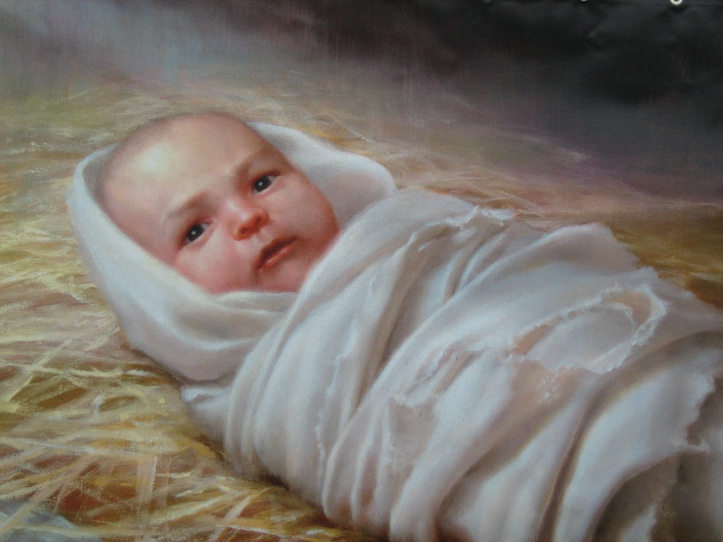
Seperti apa garis keturunan Mesias?

Slide 100
Kerajaan di Matius 1
Kerajaan yang Jatuh
Mendirikan Kerajaan Kekal
ABRAHAM
Salomo
Sealtiel
Ishak
Rehabeam
Zerubabel
Yakub
Abia
Abihud
Yehuda
Asa
Elyakim
Peres
Yosafat
Azor
Jadi seluruhnya ada: empat belas keturunan dari Abraham sampai Daud, empat belas keturunan dari Daud sampai pembuangan ke Babel, dan empat belas keturunan dari pembuangan ke Babel sampai Kristus.
Matius 1:17
Hezron
Yoram
Zadok
Ram
Uzia
Akhim
Aminadab
Yotam
Eliud
Nahason
Ahas
Eleazar
Salmon
Hizkia
Matan
Boas
Manasye
Yakub
Obed
Amon
Yusuf +
Maria
Isai
Yosia
Berdirinya Kerajaan
RAJA DAUD
YEKHONYA (PEMBUANGAN)
YESUS KRISTUS

Slide 101
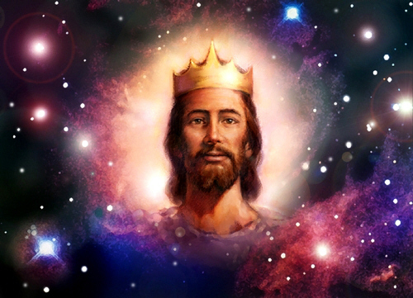
Matius berkata Yesus adalah Raja!

Slide 102
Makna Kerajaan secara literal dalam garis keturunan Daud
218c
Bahasa yang biasa untuk "kerajaan" yang dipakai
Para Nabi menginterpretasi kerajaan secara apa adanya
Israel menginterpretasi kerajaan secara apa adanya
586 SM kerajaan yang terguling adalah sama
Perjanjian Daud hanya berkaitan dengan kaum Israel
Daud melihat penerapan perjanjian hanya untuk Israel
Pembagian2 telah dipenuhi secara apa adanya
Takhta Daud tidak berhubungan dengan keberadaan Kristus saat ini di Surga
Yohanes, Yesus, 12 murid dan ke 70 murid semuanya menawarkan Israel kerajaan yang sesungguhnya (Mat. 3:11; 4;17; 10:7; Luk 10:1, 9)

Slide 103
Slides on
2 Samuel 8

Slide 104
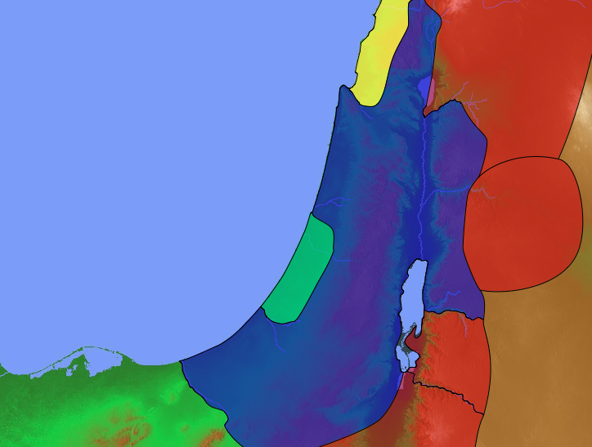
Kemenangan Daud
Zoba
140
Phoenicia
Aram
2 Samuel 8
Israel
Amon
Filistin
Moab
Mesir
Edom
Notes:
Daud memperluas kerajaannya dengan batas baru melalui kemenangan militer di utara dan selatan sebagai pemenuhan janji Tuhan untuk memberikan Israel istirahat dari musuh-musuhnya (2Sam8)

Slide 105
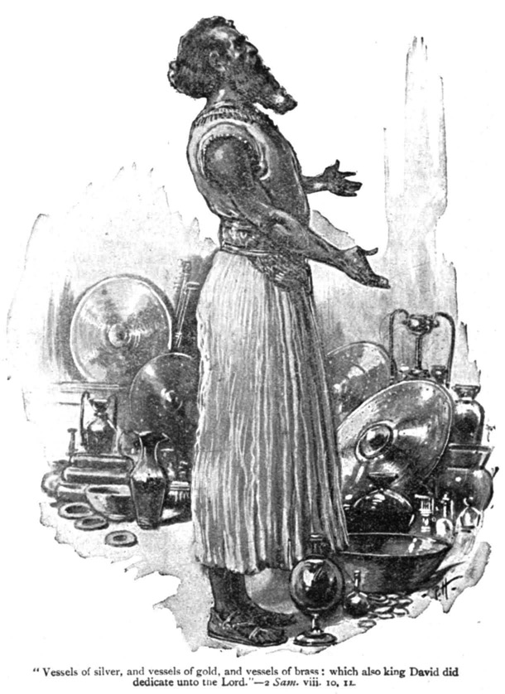
Batas baru
(2 Sam 8)
“Raja Daud mengkhususkan barang-barang ini untuk Tuhan, bersama dengan perak, emas yang berasal dari segala bangsa yang ditaklukannya,"
(2 Samuel 8:11)

Slide 106
Slides on
2 Samuel 9
Notes:
David honored Jonathan's son Mephibosheth as a new son to show loyalty to Saul (2 Sam 9).

Slide 107

Anak baru
(2 Sam 9)
Namun Daud berkata, “Jangan takut!" (kepada Mefiboset, anak Yonathan)
2 Samuel 9:7

Slide 108
Slides on
2 Samuel 10
Notes:
David’s victory over ungrateful Ammon and Syria acquired them as new vassals (2 Sam 10).

Slide 109
Negara sekutu baru Daud
Zoba
140
Phoenicia
Aram
2 Samuel 10
Israel
Amon
Filistin
Moab
Mesir
Edom

Slide 110

Daerah yang ditaklukan Daud
209
Moody Atlas of Bible Lands, 121
Peta Moody mengenai Tanah-tanah di Kitab Suci
Sekutu-sekutu baru
(2 Sam 10)

Slide 111

Allah baik memberikan kita Yesus sebagai Raja.
Notes:
Restatement

Slide 112

Kami ingin demokrasi.
Demos (“rakyat") + kratos (memerintah")
Notes:
Kecenderungan kemanusiaan kita adalah suka didalam control.
Kita suka memilih pemimpin kita sendiri karena kita merasa kita dapat melakukan hal terbaik untuk mengarahkan hidup kita.
Tapi bagaimana kondisi kita ketika di dalam control? Coba lihat dunia kita hidup dimana kita merebut control! Kalau engkau tidak memperhatikan, itu adalah sebuah kekacauan!

Slide 113
Kami memilih demokrasi namun Tuhan memberikan mandat kerajaan
Notes:
We are far better to see that God shows his kindness to us when he gives the leader we really need in Christ.

Slide 114

Kekuasaan dari Roma?
Notes:
How are we doing with rule from Rome now like there was in the first century?

Slide 115

Yerusalem
Notes:
Matthew 2 shows us that the Jews were more disturbed at the birth of Jesus than they were with Herod’s rule!

Slide 116

1000 Tahun!
Pemerintahan Milenial dari Kristus
Notes:
Yet Jesus is the Prince of Peace to those who believe: “Peace on earth to all with whom he is pleased.” He will rule in peace for 1000 years over those who believe!

Slide 117
Bagaimana Tuhan mencontohkan kebaikan kepada kita sehingga kita mampu berbaik hati pada sesama?
2 Cara
Notes:
In what ways does the Lord exemplify compassion to us so we can pass this compassion on?

Slide 118
I. Kebaikan Tuhan memberikan kita para pemimpin (2 Sam 1–10).
Notes:
The LORD grants us his divinely appointed kings to follow.

Slide 119
II. Kebaikan Tuhan memberikan kita disiplin (2 Sam 11–24).
Notes:
The LORD blesses us with inconveniences to turn us back to him.

Slide 120
Slides on
2 Samuel 11

Slide 121

Ketika hidup berjalan “terlalu baik” maka berhati-hatilah…

Slide 122

Bab 11 = Kebangkrutan

Slide 123

209
Kebangkrutan
D O S A
K E M U N D U R A N
KETIDAKTAATAN
BAB 11
PERSELING KUHAN |  | PEMBUNUHAN
1–5 |  | 6–27
DI SELURUH ISRAEL
Dari YERUSALEM
33 Tahun. (1004–971 SM)

Slide 124

Pemikiran yang pasif…
…membawa kepada…
Pemikiran ilah-ilah…
“Ketika musim semi ketika raja pergi berperang…" (11:1)

Slide 125


Batsyeba mandi

Slide 126

Kesimpulan yang tidak bisa dihindari

Slide 127

Uria orang Het dan rajanya yang licik, Raja Daud

Slide 128

Uria terbunuh bersama-sama dengan beberapa tentara Israel lainnya (2 Sam. 11:17)

Slide 129

Patah hati yang disebabkan oleh Daud
Batsyeba berduka untuk suaminya

Slide 130
209
D O S A
K E M U N D U R A N
KETIDAKTAATAN
BAB 11
PERSELINGKUHAN | NIAT JAHAT | PEMBU NUHAN
1-5 | 8, 10, 13 | 6-27
DI SELURUH ISRAEL
Dari YERUSALEM
33 Tahun (1004–971 SM)

Slide 131
Slides on
2 Samuel 12

Slide 132

“Engkaulah orangnya!"
Nathan menegur Daud atas dosa-dosanya
(12:1-12)

Slide 133

Bayi Batsyeba meninggal

Slide 134

Anak mereka meninggal
Tuhan menghukum keluarga Daud
(12:1-12)

Slide 135
209
AKIBAT-AKIBAT
MASALAH
PENGHAKIMAN
BAB 12–20
KELUARGA | POLITIK
12–14 | 15–20
DI SELURUH ISRAEL
Dari YERUSALEM
33 tahun (1004–971 SM)

Slide 136

Descendants of David
Lineage of David

Slide 137

KESULITAN-KESULITAN KELUARGA
Anak dari Perselingkuhan meninggal dunia… (12:15-23)
Namun tetap, Kasih karunia Allah…
Putra kedua Daud dari Batsyeba
bernama Salomo alias Jedidiah–
“yang dikasihi Allah"— karena Allah mengasihinya
(12:24-25)

Slide 138
Slides on
2 Samuel 13

Slide 139

Amnon
Masalah keluarga berlanjut dengan putra Daud
bernama Amnon

Slide 140

Amnon & Tamar
Daud dihakimi melalui kejadian perkosaan anak perempuannya oleh anak laki-lakinya

Slide 141

Tapi saudara tiri Amnon adalah saudara kandung Tamar

Slide 142

Absalom membunuh Amnon dua tahun kemudian

Slide 143

Daud berduka atas kematian Amnon
(2 Samuel 13:37)

Slide 144
213
MASALAH KELUARGA
Anak hasil perselingkuhan meninggal dunia… (12:15-23)
Namun tetap, Kasih karunia Allah…
Putra kedua Daud dari Batsyeba yang dinamakan
Salomoalias Jedidiah–
“yang dikasihi Tuhan”— karena Tuhan mengasihinya
(12:24-25)
Hubungan inses di rumah Daud…
AMNON memperkosa TAMAR (13:1-20)
Pembunuhan : ABSALOM membunuh AMNON (13:21-36)
Bruce Wilkinson and Kenneth Boa, Talk Thru The Bible

Slide 145
Slides on
2 Samuel 14

Slide 146

Perempuan yang bijaksana dari Tekoa
(2 Samuel 14)

Slide 147
Slides on
2 Samuel 15

Slide 148

213
MASALAH POLITIK
(2 Samuel 15–20)
ABSALOM
SYEBA
ADONIA, ada di masa Salomo
Notes:
Kesulitan politik yang dihadapi Daud dari pemberontakan Absalom dan Sheba sesungguhnya menghilangkan Absalom sebagai lawan bagi tahta Daud (2 Sam 15-20)

Slide 149


ABSALOM, Putra Daud yang tampan dan disukainya tetap memberontak melawan Daud.
Notes:
Absalom melawan tahta kekuasaan ayahnya namun Daud menolak untuk melindungi kerajaannya dengan kekuatan, hal ini menyebabkan kematian Absalom dan perlindungan bagi keturunan Daud (2 Sam 15-18).

Slide 150

Akan menjadi Raja yang seperti apakah Daud ketika dia akan memiliki kekuasaan yang sama seperti Saul? Apakah ia akan menanggapi raja yang ketiga, Absalom?
199
A TALE OF
THREE KINGS
A study in brokeness

Slide 151


"Daud dan Zadok sekali sendiri sendirian. ‘Dan sekarang, apakah yang akan engkau lakukan Daud? Dalam masa mudamu, engkau tidak mengatakan ketidaksetujuan apapun kepada raja yang tidak berguna. Apa yang akan kau lakukan sekarang dalam masa mudamu yang juga tidak berguna?’ ‘Seperti yang kukatakan,’ jawab Daud, ‘Inilah masa-masa yang sangat kubenci, Zadok. Namun, dengan melawan semua logika, saya menghakimi hatiku dulu sendiri dan melawan semua keinginannya. Saya akan melakukan seperti yang aku lakukan ketika dalam kekuasaan Saul.
Saya akan menyerahkan nasib kerajaan ini ditangan Tuhan saja. Mungkin dia sudah selesai denganku. Mungkin aku sudah berdosa terlalu besar dan aku tidak layak lagi untuk memimpin. Hanya Tuhan yang tahu apakah itu semua benar, dan sepertinya dia tidak akan mengatakannya."
—Gene Edwards, A Tale of Three Kings, 93

Slide 152

Tyndale's Life Application Bible, NIV
Notes:
Absalom memenangkan banyak area di Israel untuk menjadi raja, memaksa Daud dari Yerusalem untuk ke pengasingan mengingat dia tidak bersedia untuk melindungi kerajaannya dengan kekuatan (15:1-16:14)

Slide 153

Daud harus melarikan diri ke hutan belantara untuk menghindari perang dengan Absalom. Ia menangis di lembah Kidron.
2 Samuel 15

Slide 154
Slides on
2 Samuel 16

Slide 155

Simei melawan Daud dengan melemparkan batu-batu padanya. Walau demikian, Daud menolak untuk menghukum Simei (2 Samuel 16:5-14).

Slide 156
Slides on
2 Samuel 17

Slide 157

Ahitofel memberikan Absalom nasihat yang baik untuk mengejar Daud sekaligus(2 Sam 17:1-4)

Slide 158

Husai memberikan Absalom nasihat yang buruk untuk mengejar Daud belakangan (2 Sam 17:5-14)

Slide 159
Slides on
2 Samuel 18

Slide 160

Hari yang buruk untuk rambut Absalom (18:9)

Slide 161

“Tetapi Yoab berkata: “Aku tidak mau membuang-buang waktu dengan kau seperti ini.” Lalu diambilnyalah tiga lembing dalam tangannya dan ditikamkannya ke dada Absalom, sedang ia masih hidup ditengah-tengah dahan pohon tarbantin itu."
2 Samuel 18:14

Slide 162

2 Sam. 18:33
“Maka terkejutlah raja dan dengan sedih ia naik ke anjung pintu gerbang lalu menangis. Dan beginilah perkataannya sambil berjalan:”Anakku Absalom, anakku, anakku Absalom! Ah, kalau aku mati menggantikan engkau, Absalom, anakku, anakku!”

Slide 163
Slides on
2 Samuel 19

Slide 164

Kerajaan yang terbagi
140
Phoenicia
Aram
2 Samuel 19
Daud kembali ke kerajaan yang telah diperbaharui di Yerusalem namun bagian utara-selatan tetap bertahan.
Israel
Amon
Filistin
Yehuda
Moab
Mesir
Edom

Slide 165

Salah menempatkan kedukaan
Yoab menegur Daud untuk kepemimpinannya yang buruk (19:5-7)

Slide 166
Slides on
2 Samuel 20

Slide 167
TAHUN-TAHUN TERAKHIR DAUD
214
Dalam daftar di bab 21-24 dari tahun-tahun terakhir Daud, menyediakan tambahan penjelasan dari kegagalan dan keberhasilannya sebagai indikasi dari berkat Tuhan yang berkelanjutan bagi garis keturunannya sembari menghukum dosanya.

Slide 168
Slides on
2 Samuel 21

Slide 169
Appendix Chart
209
TAMBAHAN
PENGHORMATAN
RANGKUMAN
BAB 21–24
KERENDAHAN HATI | KEBANGGAAN
21–23 | 24
ATAS SELURUH I S R A E L
Dari YERUSALEM
33 Tahun. (1004–971 SM)
Notes:
Daftar dari kegagalan dan keberhasilan Daud pada tahun-tahun terakhirnya membuktikan Tuhan memberkati keturunannya sembari menghukum dosa (2 Sam 21-24).

Slide 170
Slides on
2 Samuel 22

Slide 171

David menjaga kerendahan hati masa mudanya.
Hasilnya adalah banyak orang yang mempertaruhkan nyawa baginya

Slide 172
Slides on
2 Samuel 23

Slide 173

“Penjaga-penjaga Daud yang perkasa" oleh James Tissot (1836-1902)

Slide 174

2 Samuel 23:8-11
Penjaga-penjaga Daud yang perkasa

Slide 175

“Lalu timbullah keinginan Daud, dan ia berkata: “Sekiranya ada orang yang memberi aku minum air dari perigi Betlehem yang ada dekat pintu gerbang!” Lalu ketiga pahlawan itu menerobos perkemahan orang Filistin, mereka menimba air dari perigi Betlehem yang ada di pintu gerbang, mengangkatnya dan membawanya kepada Daud. Tetapi Daud tidak mau meminumnya, melainkan mempersembahkannya sebagai korban curahan kepada Tuhan"
(2 Samuel 23:15-16 TB)
198

Slide 176
Slides on
2 Samuel 24

Slide 177

Tempat pengirikan Arauna
(2 Sam 24:18-19)
Notes:
“Setelah Daud berdosa dalam hal melakukan sensus orang Israel dan kesadarannya pada dosanya, dia diberi tahu Gad untuk membangun altar (2 Sam 24:1-10). Instruksinya mendetail. Dan Gad dating pada hari itu pada Daud dan berkata, “bangunlah, dirikan altar untuk Tuhan pada lantai Arauna Yebusite.” Maka Daud melakukan perkatataan Gad sesuai perintah Tuhan. (2 Sam 24:18-19 )
Arauna bermurah hati pada tawarannya untuk memberikan Daud property yang dibutuhkan –sapi, kereta dorong, kuk pada lembu dar ikayu. Dia berkata, semua, oh raja, Arauna memberikan kepada raja.”
Jawaban Daud menjadi salah satu peryataan yang paling diingat di Kitab suci.
Tapi Raja berkata kepada Arauna, “Tidak, tapi saya akan membeli itu semua dengan sebuah harga. Saya tidak akan memberikan persembahan bakaran kepada Tuhan yang tidak membebankan apapun,” Sehingga Daud membeli semua barang tersebut seharga 50 shekel perak (2Sam 24;24)
Pelukis Balage Balogh telah melukis ilustrasi indah dari pekarangan Arauna (diatas) yang kita tahu sebagai Gunung Muria. Lihat karya-karyanya yang lain di Archaelogy Illustrated. Ini semua dipahami sebagai tempat dimana Abraham dating untuk mempersembahkan Isak, di gunung dimana Tuhan selama 3 hari dari Bersheba (Kej 22:4,14). Ini ketika Salomo mulai membangun kuilnya di 966 SM.
Artist Balage Balogh has provided us a beautiful illustration of the threshing floor of Araunah [above] on what we later know to be Mount Moriah. See more of his work at Archaeology Illustrated.
Maka Salomo mulai membangun rumah Tuhan di Yerusalem di Gunung Muria, dimana Tuhan hadir pada Daud ayahnya, pada tempat dimana Daud ditunjuk, pada pekarangan Orman Yebusite (2 Taw 3:1).
Araunah’s threshing floor
Posted on August 18, 2010 | 4 Comments
Ferrel Jenkins
https://ferrelljenkins.wordpress.com/2010/08/18/araunahs-threshing-floor/
Accessed 24 Dec 2017

Slide 178

Old City aerial from north
2 Sam. 24:18-24; 2 Taw. 3:1
Bukit Bait Allah: Titik Fokus Global Kota Yerusalem
27
©2003 TBBMI
7.2.03d.
Notes:
Dengan melihat lebih dekat lagi, Anda akan melihat kubah batu Islam terdapat diatas Bukit Bait Allah. Bukit bait Allah juga dikenal sebagai Gunung Moria atau bukit Sion. Tempat ini dulu merupakan lokasi tempat dibangunnya bait Allah yang pertama oleh Raja Daud dan kemudian menjadi tempat Bait Allah yang kedua – yang dibangun oleh Raja Herodes Agung. Disekitar tempat inilah Tuhan kita melayani banyak orang. Jauh di sebelah timur terdapat bukit Zaitun dan Taman Getsemani.

Slide 179

2 Sam. 24:18-24; 2 Taw. 3:1
Tempat pengirikan Araunah…
Daud membelinya…
Untuk membangun Bait bagi Tuhan!
Di puncak Bukit Moria!
28
5
©2003 TBBMI
7.2.03d.
Notes:
Luas Bukit Bait Allah …47 acre. Tempat ini merupakan tempat yang dipertengkarkan dan diperebutkan yang tak pernah kunjung selesai. …tempat ini sekarang dikuasai oleh penguasa muslim setempat. Segi delapan Kubah Batu Islam ini telah menempati lokasi tersebut selama 1,400 tahun! Sekarang …
//// Mari kita bayangkan tempat ini tanpa kubah batu …3,000 tahun yang lalu, di atas bukit Moria ini… di bukit inilah Abraham mempersembahkan Ishak sebagai korban bakaran beribu-ribu tahun yang silam.
//// Sebelumnya, pada zaman raja Daud, tempat itu merupakan tempat pengirikan gandum milik seorang yang bernama Arauna.
//// Daud membeli tempat pengirikan ini dari Arauna – untuk dibangun menjadi tempat pusat ibadah yang besar – sebab sejak zaman sebelum dan sesudah Musa…
//// …tabut perjanjian berada di dalam kemah suci yang sudah tua, yang berdiri di tengah padang gurun yang ganas. Daud ingin melihat tabut perjanjian Allah berada di tempat yang layak dan terlindungi.…
//// …yaitu di dalam bait Allah yang besar, yang akan dibangunnya di atas gunung Moria.

Slide 180

1 Kings 5:5
Raja Daud merencanakan.
ROYALTY
S - D - S
Tetapi…anaknya Salomo yang membangun!
Handbook pg. 32-37
1
29
Notes:
Maka Daud merencanakan sebuah tempat ibadah dan membawa semua peralatan ke kota untuk membangunnya. Akan tetapi, …. Allah tidak mengizinkan Daud untuk membangunnya sebab dia telah banyak menumpahkan darah.
//// Kemudian rencana pembangunan ini menjadi tugas Salomo, anak Daud, yang akan membangun bait Allah yang pertama ini.

Slide 181

1 Kings 5:5
ROYALTY
S - D - S
Bait Allah “yang Pertama” Milik Israel
Handbook pg. 32-37
30
Notes:
Kita tidak punya gambar asli bait Allah yang pertama ini…namun lukisan dari hasil penelitian ini memberikan ide akan keindahan dan kemegahan …
Sebuah bangunan yang pola arsitekturnya sangat bagus dan dipengaruhi oleh konsep penyembahan kepada Allah.

Slide 182

Kubah dari The Rock
(Lokasi asli dari Bait Salomo)
Notes:
Bait Allah ini dihancurkan oleh orang Babilonia di 586 SM, namun membangun kembali dibawah kepemimpinan Yoshua dan Zerubabel setelah kembali dari pembuangan Babilonia (520-516 SM). Herodes yang hebat pada dasarnya membangun bait Allah selama kekuasaannya.
Romawi menghancurkan Yerusalem, termausk BaitAllah di tahun 70, 1 abada kemudian, antara 687 – 691, the Dome of Rock, yang dibangun atas perintah Ommayadh Caliph, Abd el Malik. Bangunan telah direstorasi beberapa kali, tapi “monument tersebut telah menjaga bentuk aslinya yang agung dan desain yang harmoni.” (The Middle East, Hachette, 1966).
Hubungan antara bangunan ini dengan baik Abraham dan Daud saling berkaitan diantara keduanya yang merupakan kisah besar di Perjanjian Lama. (Kej 12; 2 Samuel 7) dan membuat itu terlebih special bagi mereka yang percaya Kitab Suci.
Araunah’s threshing floor
Posted on August 18, 2010 | 4 Comments
Ferrel Jenkins
https://ferrelljenkins.wordpress.com/2010/08/18/araunahs-threshing-floor/
Accessed 24 Dec 2017

Slide 183

Allah juga menunjukan kebaikannya dengan cara mendisiplinkan kita.
Notes:
Kita sepertinya memahami displin dari sesame manusia disbanding disiplin dari Tuhan. Kita bisa melihat bagaimana berharganya bagi ibu atau bapak untuk mendisplinkan anaknya – itu bentuk horizontal disiplin dari manusia. Namun demikian, kita sepertinya suit untuk mmberikan penghargaan yang sama kepada Tuhan yang paling tahu cara terbaik untuk mendisiplikan kita!

Slide 184
Jesus is central to history despite God's discipline
New Heaven and New Earth
Saints Reign with Christ Forever
Edenic Paradise
Immorality
Pre-Flood World
Longevity
Babylon
Kingdom of Nimrod
Patriarchal Age
Law and Prophets
Church Age
World Missions
Tribulation
Kingdom of Antichrist
Millennium
Longevity
Creation
Fall
Flood
Dispersion
Jesus
Rapture
Second Coming
Final Judgment
Notes:
Yet Jesus is central to history despite God's discipline. After creating the world and Eden where people were immortal, God disciplined man in the fall but humans still had longevity of life before the Flood. That longevity will return in the Millennium after the Second Coming of Christ where God's Final Judgment will occur, restoring man's rule in the New Heaven and New Earth. In the middle are kingdoms opposing God—the Kingdom of Nimrod reappearing as the Kingdom of Antichrist in the Tribulation. Even more central is God's judgment at Babel dispersing people, but God's kindness will undo that dispersion in his regathering all who believe in him at the Rapture! At the very heart of history is Jesus, though, preceded by the prophecies of the patriarchs, Law, and prophets and fulfilled in our Church age where we proclaim him among the nations!
_____________
Jesus at the Centre of History
Mike Gascoigne
Copyright 2005
http://annomundi.com/bible/jesus_centre_of_history.htm#
Accessed 24 Dec 2017
"After the Fall, things got worse and worse. Jesus came to turn history around, so that the end-time events resemble the events of the ancient world, but in reverse order. For believers, things get better and better, but for unbelievers, it continues to get worse and worse.
For a printable version of this time chart in landscape orientation, see the Acrobat PDF file (120K).
The Ancient World
In the beginning, God created a perfect world where there was no death, destruction, or suffering. The first two occupants, Adam and Eve, were to live forever, but only if they were obedient to God. They disobeyed and lost their immortality, but they still lived for a long time, and so did their descendants, almost up to a thousand years. However, successive generations fell into great levels of decadence, with increasing violence, until God destroyed all air-breathing life in a great Flood, except for Noah, his wife, his three sons and their wives, and the animals they brought with them into the Ark. After the Flood, the lifespans of successive generations became shorter and shorter, until they reached the levels they are now, where hardly anyone reaches the age of 100. The shortened lifespan could be the result of exposure to radiation from space, after the collapse of the water vapour canopy, if this is a correct interpretation of the physical causes of the Flood. Alternatively, it could be the consequence of the genetic bottleneck that occurred when the population of the world was reduced to only eight people, and then they began to multiply again.
The salutary lesson of the Flood seems to have been lost on the descendants of Noah, who continued to invent new forms of rebellion. They were supposed to multiply and disperse and re-populate the earth, but they remained in Babylon under the dictatorship of Nimrod, and they built a tower as a centre of idolatrous worship. There were some who instigated the rebellion and others who reluctantly endured it, but their personal preferences counted for little because they were under a dictatorship and there was no-one who could stand up to Nimrod. Then the Lord intervened and scattered them, confusing their languages so that they couldn't understand each other, and the dispersal from Babylon became the starting point for the history of the nations as we know them today.
The story so far is covered in the first eleven chapters of Genesis, although the supporters of the rebellion were still at war with the surrounding nations during the time of Abraham, when there was the battle of four kings against five (Gen. 14:1-9). This continuing warfare is thought by mythographers (1) to be the historical basis of the Titanic wars of Greek mythology.
From the Patriarchs to the Present Time
Most of the Bible, from Genesis 12 onwards, is about the central portion of the time chart which includes Abraham and the patriarchs of Israel, the law and the prophets, the coming of Jesus and the establishment of the early church with the objective to follow the Great Commission to preach the Gospel to all the world. Since that time, the church has followed its Commission with a greater or lesser degree of enthusiasm, and there is a history that leaves much to be desired, but the eventual result is that the Commission has been largely fulfilled, and the Gospel is known with a greater or lesser degree of understanding all over the world. This would have been achieved earlier if the message had not been distorted into all sorts of social and political variants during a long period known as the "dark ages", when the Bible was available only to the privileged clergy and was hidden from the common people. The process of restoration began with the Renaissance and the invention of the printing press, and the Greek New Testament of Erasmus which was distributed to people all over Europe who had sufficient education to read it. Then the Bible, both Old and New Testaments, was translated into English, German and many other languages spoken by the common people, an event that was opposed by the established church and created many martyrs. Nevertheless, the Reformation had become unstoppable and led to a period of world mission, with the result that there is hardly a place in the world where the name of Christ is not known, and the Bible is either found on the open market or is obstructed by governments who fear it. It's hard to obstruct the Gospel these days, because people in the remotest areas of the world can hear it preached on short-wave radio. They can also read the Bible on the Internet, where the infrastructure exists, and it's becoming increasingly difficult for obstructive governments to make excuses to their people, and deny the Internet to those who need it for business purposes. The Gospel is available almost everywhere to people who want to find it, and the enthusiasm is often greatest in the places where it has been obstructed. Jesus didn't say that everybody has to believe the Gospel before he returns. He only said it has to be preached everywhere, and to a large extent, this has been done, so what happens next?
The End Times
Jesus is at the centre of history, and the work of salvation is much more than what is anticipated by many Christians who believe that their personal destiny is in a place called "heaven". They only have a vague idea about what happens there, and they possibly imagine that they will sit on a cloud playing a harp for all eternity. They don't make any serious attempt to find out what the Bible teaches about life after death, and instead they tend to emphasise the work of Christ in their lives here and now, as their previously messed up lives are sorted out by their faith in Christ.
The term "heaven", in its most general sense in the New Testament, refers to the spiritual state of the believer who dwells in the presence of God. Our actual destination is not in an ethereal vapour-like space in the clouds, but right here on earth. But it won't be the earth as it is now. Instead it will be a new creation, known as the New Heaven and New Earth, with the perfect conditions of Eden fully restored, and with no possibility of getting it messed up because there will be no Devil.
The New Heaven and New Earth will not come into existence all at once. Instead, history will be rolled back in stages. There will be a world dictator known as the Antichrist, the New Testament version of Nimrod. But before he begins his reign, there will be the sudden disappearance of Christians from the earth, an event that Jesus compared with the Flood:
But as the days of Noe were, so shall also the coming of the Son of man be. For as in the days that were before the flood they were eating and drinking, marrying and giving in marriage, until the day that Noe entered into the ark, and knew not until the flood came, and took them all away; so shall also the coming of the Son of man be. (Matt. 24:37-39)
The Rapture can be identified in the book of Revelation by the complete absence of the church after the letters to the seven churches are completed in Chapter three. Then in Chapters 4 and 5 there is the vision of heaven and the book with seven seals that only Christ can open. The end-time events, whether good or evil, can only happen by divine permission, and in Chapter 6 we see the four horsemen of the Apocalypse being released upon the world. The first is the Antichrist, riding a white horse, and he is followed by his three companions representing war, famine and death. From that point onwards, the book of Revelation is primarily concerned with the tribulation period until the true Christ appears, riding a white horse in Chapter 19.
There are disagreements among theologians about the order of events, with some saying that the rapture comes before the tribulation, and others saying it comes afterwards, and others saying it comes in the middle of the tribulation. My reasons for a pre-tribulation rapture are given in my book Impossible Theology: The Christian Evolutionist Dilemma, but for the purpose of this discussion it is sufficient to have the rapture and tribulation as related events occurring within the same general time period.
In the ancient world there was the Flood followed by Nimrod's rebellion, and in the end-time events we have the rapture and the reign of Antichrist. The rebellion of Nimrod came to an end when God scattered the people and confused their languages. The reign of Antichrist will come to an end when Christ returns with his raptured saints and establishes his millennial kingdom.
During the millennium there will be a state of near-perfect conditions, where Satan is bound and evil is restrained. Nature will be at peace, and people will live for a long time.
The wolf will live with the lamb, and the leopard will lie down with the young goat; The calf, the young lion, and the fattened calf together; and a little child will lead them. The cow and the bear will graze. Their young ones will lie down together. The lion will eat straw like the ox. The nursing child will play near a cobra’s hole, and the weaned child will put his hand on the viper’s den. They will not hurt nor destroy in all my holy mountain; for the earth will be full of the knowledge of Yahweh, as the waters cover the sea. (Isaiah 11:6-9, World English Bible (2)).
There shall be no more thence an infant of days, nor an old man that hath not filled his days: for the child shall die an hundred years old; but the sinner being an hundred years old shall be accursed. (Isaiah 65:20).
These conditions can be compared with the pre-Flood world, where people lived for almost a thousand years, and as far as we can tell, both humans and animals were vegetarian. All living creatures were originally given a vegetarian diet:
God created man in his own image... God said, "Behold, I have given you every herb yielding seed, which is on the surface of all the earth, and every tree, which bears fruit yielding seed. It will be your food. To every animal of the earth, and to every bird of the sky, and to everything that creeps on the earth, in which there is life, I have given every green herb for food;" and it was so. (Gen. 1:27-30, World English Bible).
It isn't clear at what point the animals became carniverous, but humans were not specifically permitted to eat meat until after the Flood:
And God blessed Noah and his sons, and said unto them, Be fruitful, and multiply, and replenish the earth. And the fear of you and the dread of you shall be upon every beast of the earth, and upon every fowl of the air, upon all that moveth upon the earth, and upon all the fishes of the sea; into your hand are they delivered. Every moving thing that liveth shall be meat for you; even as the green herb have I given you all things. But flesh with the life thereof, which is the blood thereof, shall ye not eat. (Gen. 9:1-4).
This passage marks a change in the behaviour of animals, as they began to live in fear of man and his newly aquired carniverous diet. The reasons for the change of diet are not given, but it was probably because of the changed climate of the world, where protein-rich vegetables were no longer available in abundance. In that case, there would be sufficient reason for some of the animals also to become carniverous, and if this is the point where they abandoned their vegetarian diet, it means there was peace among the animals during the entire pre-Flood period.
Taking all this together, we have peace among the animals, and great longevity among humans, so that the pre-Flood period can be compared with the millennium. Christ comes and overthrows the Antichrist, establishing his millennial kingdom and restoring the world to the pre-Flood conditions, but the work of restoration is not yet finished.
At the end of the millennium, Satan is loosed from his pit and leads the nations in rebellion against Christ and his saints, but is defeated and thrown into the lake of fire, and then there is the resurrection of unbelievers for the Final Judgement (Rev. 20:7-15).
At this point the problem of sin has been finally dealt with, and it is time to create a New Heaven and New Earth, and a New Jerusalem where there is the Tree of Life. The conditions of Eden are fully restored and the saints will live there with Christ for ever. (Rev. 21 and 22).
The entire scenario shows the justice and mercy of God, who created the world in a state of perfection, but with the opportunity for evil to proliferate. He then deals with Satan and his followers, the perpetrators of evil, in the presence of all the angels, and restores the world to its perfect state. This time there will be no Satan to mess it up, and the perfect world will continue for ever.
So we see that the hope of the believer is not to sit on a cloud for all eternity playing a harp, a prospect that seems utterly unappealing. The purpose of the resurrection is to return us to this world and see it restored to perfection. Christ is at the centre of history, and his crucifixion and resurrection marks the point where the errors of history are rolled backwards, in the reverse order in which they occurred. We are presently in a transition period known as the "Church Age", where the Gospel is to be preached to all the world, and then Christ will return, and we have to be ready because he will come at a time when we do not expect him.
Notes and References
1. See for example: Bryant, J., A New System or an Analysis of Ancient Mythology, 3rd edition, 1807. The war at the time of Abraham is described in vol.6, pp.189-208, Some Farther Account of the Arabians who Resided in Egypt. This section is only in the 6-volume edition, not the earlier 3-volume edition published in 1776. Mythography is the practice of relating mythology to real historical events, and is sometimes known as Euhemerism, based on the philosopher Euhemerus who believed that all the gods were deified kings.
2. I have used the World English Bible on some occasions where the antiquated language of the King James Authorised Version might not make sense to modern readers."

Slide 185
III. Daud menggambarkan Yesus.
Notes:
Maka, kebaikan Tuhan memberikan kita pemimpinan dan disiplin seperti yang dia lakukan kepada Israel dan Daud. Namun bagaiman semua kebaikan itu kepada Daud dan dari Daud berkaitan dengan Yesus? Menghubungkan titik-titik antara Perjanjian lama dan Perjanjian baru, kita bisa melihat… (Kebaikan Tuhan pada Daud mebgingatkan kebaikan Tuhan pada kita melalui Yesus). (Banyak kualitas dari Daud juga merupakan kualitas dari Yesus).

Slide 186

Daud ke Yesus
  Keduanya berasal dari garis keturuan Yehuda
  (Kej 49:10).
  Keduanya lahir di Betlehem (1 Sam 15; Mat 2:1).
  Keduanya berasal dari akar yang sederhana—seorang gembala dan tukang kayu.
  Keduanya melindungi diri dari kejahatan dengan keberanian namun juga dengan hati seorang gembala.
  Keduanya ditunjuk menjadi raja Israel tanpa mencari kekuasaan.
  Keduanya ditinggikan untuk menguasai seluruh dunia.
  Keduanya tidak hanya berawal dari Betlehem namun juga berakhir di Yerusalem .
Notes:
Restatement

Slide 187

Micah 4:6-7 TB
“Pada hari itu, demikianlah firman Tuhan, Aku akan mengumpulkan mereka yang pincang, dan akan mengimpunkan mereka yang terpencar-pencar dan mereka yang telah Kucelakaka. Mereka yang pincang akan Kujadikan pangkal suatu keturunan, dan yang diusir suatu bangsa yang kuat, dan Tuhan akan menjadi raja atas mereka di gunung
Sion, dari sekarang
sampai selama-lamanya ."

Slide 188
Micah 4:8 TB
“Dan engkau, hai Menara Kawanan Domba, hai Bukit puteri Sion, kepadamu akan datang dan akan kembali pemerintahan yang dahulu, kerajaan atas puteri Yerusalem."

Slide 189
Bagaimana Allah mencontohkan kebaikan pada kita sehingga kita berbuat baik kepada sesama?
Notes:
Restatement

Slide 190
Pokok Pikiran
Allah akan menguasai dunia ini melalui keturunan Daud,
Yesus.
Notes:
Restatement

Slide 191
I. Kebaikan Tuhan memberikan kita para pemimpin (2 Sam 1–10).
Notes:
Allah Bapa memberikan kita raja yang dipilihNYA untu kita ikuti.

Slide 192
II. Kebaikan Tuhan memberikan kita disiplin (2 Sam 11–24).

Slide 193
III. Daud menggambarkan Yesus.
Notes:
Restatement

Slide 194
Bagaiman engkau merespon kebaikan Allah pada Yesus?
Percaya Yesus sebagai Juruselamat dan Raja yang akan datang
Tunjukkan kebaikan Tuhan pada sesama

Slide 195

Gereja Baptis Betlehem dan Pastur Khoury diinformasikan oleh otoritas Palestina sejak 2012 bahwa Pemerintah tidak lagi menganggap mereka legal dan tidak akan menerima urusan admistrasi dari mereka, misalnya surat baptis dan akta pernikahan.
Notes:
Bahkan di Betlehem sendiri, Gereja Baptis yang mendukung Israel disulitkan oleh pemerintahan Palestina.
Gereja Baptis pertama di Betlehem.
“ telah dikatakan bahwa penguasa Palestina tidak lagi mempertimbangkan secara legal dan tidak lagi menerima dokumen apapun dari mereka, seperti baptis ata usertifikat pernikahan. Secara jelas, ini mengingatkan hal-hal yang menyedihkan dan terlihat ini melibatkan kesulitan bagi kemerdekaan beragama.” (Rabbi Russ Resnik March 15, 2012 at 11:21 pm)
Ps. Khoury menghadapi hokum Syariah, karena mendukung “Setan kecil” yang tidak mau menundukan diri pada Islam.
14 March 2012
https://ivarfjeld.com/2012/03/14/baptist-church-that-backs-israel-shuttered-by-palestinian-authority/

Slide 196

Kebaikan
Notes:
Text

Slide 197

Kindness
Notes:
Text

Slide 198

Kebaikan
Notes:
Text

Slide 199

Tidak ada latihan yag lebih baik bagi hati selain menjangkau dan mengangkat sesama
—John Holmes
Notes:
Text

Slide 200

Berbaik-hatilah.
Notes:
Restatement

Slide 201

Kesukaan bagi Dunia!
Debby Kerner Rettino | Ernie Rettino |
George Frideric Handel | Isaac Watts
CCLI Song # 4556318
© Words: Public Domain
Music: 1982, 1988 Rettino/Kerner Publishing
CIC CCLI Licence # 277507
Notes:
Apakah engkau tahu bahwa lagu “Bersukacitalah” tida kditulis sebaga lagu natal? Dalam bentuk aslinya, lagu ini tidak ada hubungannya dengan Natal. Dia tidak ditulis untuk lagu. Pertama tama, ini ditulis dari Mazmur, dan kedua, ini merayakan kedatangan Tuhan kedua kali lebih lagi dibanding yang pertama kali. Lagu favorite Natal ini adalah hymne yang merupakan hasil dar ikolaborasi antara paling sedikit 3 orang, dan dimotivasi oleh inspirasi tidak dari cerita Natal yang ada di Luk 2, bukan dari maz 98.
___________
Text of:
History of Hymns: “Joy to the World”
by C. Michael Hawn
https://www.umcdiscipleship.org/resources/history-of-hymns-joy-to-the-world
Accessed 24 Dec 2017
___
First paragraph above from:
A Brief History of "Joy to the World"
December 21, 2015 by: Greg Forster
https://www.crossway.org/articles/a-brief-history-of-joy-to-the-world/
The following slides from Hawn's work above

Slide 202

Kesukaan bagi dunia
Tuhan sudah datang
B’ri hatimu kepadaNYA
Nyanyi s’kalian alam
Nyanyi s’kalian alam
Nyanyi, nyanyi, s’kalian alam
Isaac Watts (1674-1748)
Notes:
Kerjasama pertama antara Penyair Inggris dan pekerja Gereja, Isaac Newton (1674-1748)…
Perbandingan antara Mazmur dari Watt yang ditulis kembali dan ayat aslinya dari terjemahan King James dari Maz 98:4-9 memperlihatkan kemerdekaan yang seimbang:
“Buatlah suara-suara yang bersukacita untu kTuhan, semua bumi: buatlah suara yang keras, dan pujilah, dan nyanyikan pujian. Nyanyikan pada Tuhan dengan harpa, dengan harpa, dan dengan suara mazmur. Dengan trompet dan suara kornet yang membuat suara yang bersukacita di hadapan Tuhan. Biarkan laut menderu, dan kepenuhannya, dan dunia dan segala isinya. Biarkan banjir bertepuk tangan.”

Slide 203
Kesukaan bagi dunia
Kristus jadi Raja
Syurga, bumi dan isinya
Nyanyi puji Dia
Nyanyi puji Dia
Nyanyi, nyanyi puji Dia
Isaac Watts (1674-1748)
Notes:
Kerjasama pertama antara Penyair Inggris dan pekerja Gereja, Isaac Newton (1674-1748)…
Perbandingan antara Mazmur dari Watt yang ditulis kembali dan ayat aslinya dari terjemahan King James dari Maz 98:4-9 memperlihatkan kemerdekaan yang seimbang:
“Buatlah suara-suara yang bersukacita untu kTuhan, semua bumi: buatlah suara yang keras, dan pujilah, dan nyanyikan pujian. Nyanyikan pada Tuhan dengan harpa, dengan harpa, dan dengan suara mazmur. Dengan trompet dan suara kornet yang membuat suara yang bersukacita di hadapan Tuhan. Biarkan laut menderu, dan kepenuhannya, dan dunia dan segala isinya. Biarkan banjir bertepuk tangan.”

Slide 204
Habis musnah kuasa maut
Sengatnya hilanglah
PerintahNYA aku turut
Luput dari maut
Luput dari maut
Luput, luput dari maut
Isaac Watts (1674-1748)
Notes:
Kerjasama pertama antara Penyair Inggris dan pekerja Gereja, Isaac Newton (1674-1748)…
Perbandingan antara Mazmur dari Watt yang ditulis kembali dan ayat aslinya dari terjemahan King James dari Maz 98:4-9 memperlihatkan kemerdekaan yang seimbang:
“Buatlah suara-suara yang bersukacita untu kTuhan, semua bumi: buatlah suara yang keras, dan pujilah, dan nyanyikan pujian. Nyanyikan pada Tuhan dengan harpa, dengan harpa, dan dengan suara mazmur. Dengan trompet dan suara kornet yang membuat suara yang bersukacita di hadapan Tuhan. Biarkan laut menderu, dan kepenuhannya, dan dunia dan segala isinya. Biarkan banjir bertepuk tangan.”

Slide 205
Kristus berkuasa di dunia
Dengan kasih mesra
Kebenaran, kebijaksanaan
Ajaiblah KasihNYA
Ajaiblah KasihNYA
Ajaib, ajaib kasihNYA
Isaac Watts (1674-1748)
Notes:
Kerjasama pertama antara Penyair Inggris dan pekerja Gereja, Isaac Newton (1674-1748)…
Perbandingan antara Mazmur dari Watt yang ditulis kembali dan ayat aslinya dari terjemahan King James dari Maz 98:4-9 memperlihatkan kemerdekaan yang seimbang:
“Buatlah suara-suara yang bersukacita untu kTuhan, semua bumi: buatlah suara yang keras, dan pujilah, dan nyanyikan pujian. Nyanyikan pada Tuhan dengan harpa, dengan harpa, dan dengan suara mazmur. Dengan trompet dan suara kornet yang membuat suara yang bersukacita di hadapan Tuhan. Biarkan laut menderu, dan kepenuhannya, dan dunia dan segala isinya. Biarkan banjir bertepuk tangan.”

Slide 207


Khotbah PL • BibleStudyDownloads.org
Dapatkan presentasi dan bahan ini secara gratis!
Notes:
OT Survey (os)

Slide 208
PENCAPAIAN DAUD
Raja yang besar
Orang yang bertindak
Pujangga
Pecinta yang lembut hati
Musuh yang murah hati
Penerima keadilan secara keras
Teman yang setia
Semua hal yang laki2 temukan sebagai kualitas yang menyeluruh dan mengagumkan dari seorang pria
Menyerahkan diri sepenuhnya pada kehendak Tuhan yang telah membuat dan membentuknya untuk menjalani jalan hidupnya

Slide 209
Gambaran Kitab 2 Samuel
209
PERJANJIAN KEBAIKAN TUHAN BAGI DAUD
PENETAPAN |  | DOSA |  | AKIBAT |  | DAFTAR
KEMENANGAN |  | KEMUNDURAN |  | MASALAH |  | PENGHARGAAN
KETAATAN |  | KETIDAKTAATAN |  | PENGHAKIMAN |  | RINGKASAN
BAB 1 - 10 |  | BAB 11 |  | BAB 12 - 20 |  | BAB 21 -24
Iman | Berkat | Perseling-kuhan | Pembu-nuhan | Keluarga | Politik | Kerenda-hanhati | Kebang-gaan
1–4 | 5–10 | 11:1–5 | 11:6-27 | 12–14 | 14–20 | 21–23 | 24
Seluruh Yehuda | Di Seluruh Israel
HEB-RON | Dari Yerusalem
7 th (1011–1004) | 33 thn (1004–971 SM)

Slide 210

GEMBALA YANG LEMBAH LEMBUT

Slide 211







PAHLAWAN NASIONAL

Slide 212



RAJA YANG BESAR!
SENIMAN YANG HEBAT!

Slide 213

TUKANG INTIP, PEZINAH, PEMBUNUH…

Slide 214

APA YANG DAPAT KITA PELAJARI DARI DAUD?
“TUHAN MEMBERKATI MEREKA YANG TAAT DAN MENGHUKUM MEREKA YANG TIDAK TAAT!”

Slide 215
DOSA adalah hal yang sangat berbahaya untuk ditoleransi. Sekali ditoleransi, MAKA SUDAH PASTI KITA SEDANG MELANGKAH UNTUK MELAKUKANNYA.
DAUD ADALAH LAKI-LAKI YANG HEBAT, KESETIAAN DAN KESUNGGUHANNYA PADA TUHAN TIDAK BISA KITA PERTANYAKAN, NAMUN TETAP… DIA JATUH…
Apa yang dimulai dari M A T A
Bila tidak diperiksa, akan masuk ke PIKIRAN / BENAK
Tanpa membalik hal tersebut, dosa sudah DILAKUKAN…
HAL ITU BISA MEMBURUK… MENGAMBIL ALIH H A T I DAN MENJADI K E B I A S A A N…
YANG TERBURUK DARI SEMUANYA… ITU BISA MENJADI
K A R A K T E R!

Slide 216
KARUNIANYA CUKUP
Daud memiliki hati yang tulus dan murni untuk Tuhan. Itulah mengapa dia mampu untuk merasakan kegagalannya dan segera bertobat dan memperbaiki setiap kegagalannya…
Maka… Pertanyaan terakhir bagi kita…
1. APAKAH KITA CUKUP PEKA SEPERTI DAUD?
2. APAKAH KITA MEMIILIKI HATI YANG MURNI DAN TULUS UNTUK TUHAN SEPERTI DAUD?
BAWA PULANG JAWABANNYA DI DALAM HATIMU DAN JAWABLAH SETIAP HARI DALAM HIDUPMU…

Slide 217
Tanggal
250
264
Raja-raja pertama mencakup 120 tahun: dari 971 SM dengan penobatan Salomo sampai 852 SM selama pemerintahan Ahazia. Tahun 931 menandai tanggal paling penting ketika kerajaan Salomo pecah menjadi bangsa Israel utara dan kerajaan selatan Yehuda setelah kematiannya.
Jerome
1
Kerajaan
2
Kerajaan
3
Kerajaan
4
Kerajaan
Buku
1
Samuel
2
Samuel
1
Raja-Raja
2
Raja-Raja
Raja-Raja
Saul
Daud
Solomo-Ahazia
Ahazia-Zedekia
Tanggal
1043
1011
971 931 852
852 722 586 560
538
Kerajaan
--------Bersatu------
------------------- ---------Terpisah-----------
Bertahan
-Kembali-
Notes:
OS-09-1Sam-210
OS-10-2Sam-217
OS-11-1Kings-26
OS-12-2Kings-14, 95
OS-13-1Chron-28
OS-14-2Chron-27

Slide 219
Link survey PL di BibleStudyDownloads.org
Dapatkan slide ini tanpa biaya
Notes:
Old Testament Survey PPT in Bahasa Indonesia

